Slide 1
精通Vue.js 讲师：孙卫琴 参考书籍：《精通Vue.js：Web前端开发技术详解》 清华大学出版社出版 技术支持网址：www.javathinker.net 在线课程：javathinker.ke.qq.com QQ学习群：915851077

Slide 2
教学资源
参考书籍：《精通Vue.js：Web前端开发技术详解》，作者孙卫琴
技术支持网址：www.javathinker.net/vue.jsp
源代码下载地址：
http://www.javathinker.net/kecheng/vue/sourcecode.rar

Slide 3
第1章 Vue简介
1.1 MVVM设计模式
1.2 Vue框架的设计模式
1.3 第一个Vue范例
1.4 Vue组件的选项

Slide 4
1.1 MVVM设计模式
传统的Web应用

Slide 5
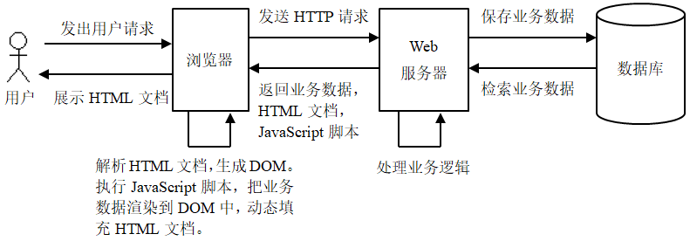
1.1 MVVM设计模式
前后端分离的Web应用

Slide 6
1.1 MVVM设计模式
MVVM（Model-View-ViewModel，模型-视图-视图模型）设计模式能够建立视图和模型的双向绑定：
（1）视图中数据的变化会及时反映到模型中。
（2）模型中数据的变化会及时反映到视图中。

Slide 7
1.2 Vue框架的设计模式
视图模型（ViewModel）是指Vue组件，它是对视图和模型进行双向绑定的桥梁。

Slide 8
1.3 第一个Vue范例（hello.html）
<html> <head> <meta charset="UTF-8"> <title>Vue 范例</title>
<script src="vue.js"></script>
</head>
<body>
<div id="app"> <p>{{ message }}</p> <!-- View --> </div>
<script>
const app=Vue.createApp({
data() {
return { message: '一起学习Vue开发!'} //Model数据
}
})
const vm=app.mount('#app') //ViewModel
</script>
</body>
</html>

Slide 9
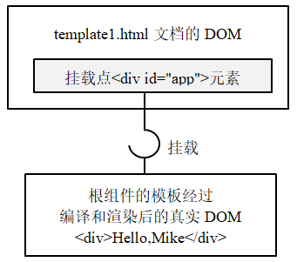
1.3 第一个Vue范例（hello.html）
组件的DOM挂载到整个文档的DOM中，组件的界面会成为整个网页的局部内容。
当组件的DOM被重新渲染，就会导致网页的局部内容被更新。

Slide 10
1.3 第一个Vue范例（hello.html）
<p>{{ message }}</p>

Slide 11
1.3 第一个Vue范例（input.html）
<div id="app">
<input type="text" v-model="message" />
<p>Your input is : {{ message }}</p>
</div>
<script>
const vm=Vue.createApp({
data() {
return {
message: 'Hello'
}
}
}).mount('#app')
</script>

Slide 12
1.3 第一个Vue范例（input.html）
Vue框架把视图的<input>输入框与模型的message变量双向绑定，并且把模型的message变量绑定到视图的{{message}}插值表达式。

Slide 13
1.3 第一个Vue范例（input.html）
<input type="text" v-model="message" />

Slide 14
1.4 Vue组件的选项
data选项：设定模型数据。
template选项：指定组件的模板。
methods选项：定义组件的方法。

Slide 15
1.4 Vue组件的选项
data选项可以包含各种类型的模型数据，例如：
const vm=Vue.createApp({
data() {
return{
index:0, //数字类型
isMarried:true , //布尔类型
message: 'Hello', //字符串类型
scores: [99,81,56,78,100], //数组类型
student: {name:'Tom',age:17}, //对象类型
students:[ //元素为对象的数组类型
{name:'Tom',age:17},
{name:'Mike',age:15},
{name:'Mary',age:18},
{name:'Jack',age:16}
]
}
}
}).mount('#app')

Slide 16
1.4 Vue组件的选项
template选项能够取代组件的默认模板
<div id="app"> //挂载点
<p>{{ message }},Tom</p> //默认的根组件模板
</div>
<script>
const app=Vue.createApp({
template : '<div>{{message}},Mike</div>', //取代默认的根组件模板
data() {
return {message:'Hello'}
}
})
const vm=app.mount('#app')
console.log(vm.$el);
</script>

Slide 17
1.4 Vue组件的选项
methods选项用来定义方法。
<div id="app">
<button v-on:click="increase" >{{count}}</button>
{{ output() }}
</div>
<script>
const app=Vue.createApp({
data() {
return{count:1}
},
methods: {
increase: function(){
this.count++ //this关键字引用当前的组件实例
},
output: function(){
return this.count*100
}
}
})
const vm=app.mount('#app')
</script>

Slide 18
第2章 Vue指令
2.1 内置Vue指令
2.1.1 v-bind指令
2.1.2 v-model指令
2.1.3 v-show指令
2.1.4 v-if/v-else-if/v-else指令
2.1.5 v-for指令
2.1.6 v-on指令
2.2 自定义Vue指令
2.2.1 注册自定义指令
2.2.2 自定义指令的钩子函数
2.2.3 自定义指令的动态参数和动态值
2.2.4 自定义指令范例：v-img指令

Slide 19
Vue指令的作用
灵活地控制视图的输出行为，如v-show，v-for, v-if/v-else-if/v-else等
处理DOM事件,如v-on
进行视图与模型之间的数据绑定，如v-bind，v-model

Slide 20
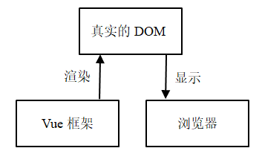
Vue组件的模板的编译和渲染
在Vue组件的模板中会包含Vue指令和插值表达式等，这些内容无法被浏览器解析，需要依靠Vue框架进行编译和渲染，生成浏览器可以理解的DOM。

Slide 21
2.1.1 v-bind指令
v-bind指令能够把模型数据与DOM元素的属性绑定。
<div id="app">
<img v-bind:src="imgSrc"> <!-- 绑定一个属性 -->
<img :src="imgSrc"> <!-- 简写 -->
</div>
<script>
const vm=Vue.createApp({
data() {
return{
imgSrc: 'image/logo.gif',
}
}
}).mount('#app')
</script>
渲染后的文档：
<img src="image/logo.gif">

Slide 22
2.1.2 v-model指令
v-model指令能够把模型变量与表单中的输入框绑定。
<div id="app">
<input type="text" v-model="message" />
<p>{{ message }}</p>
</div>
<script>
const vm=Vue.createApp({
data() { return { message: 'Hello'} }
}).mount('#app')
</script>

Slide 23
2.1.2 v-model指令
v-model指令具有以下修饰符：
lazy：默认情况下，v-model指令会在发生input 事件时处理输入框的输入数据，而lazy修饰符会延迟处理输入数据，只有当发生 change 事件时才处理输入数据。这里所谓的处理输入框的输入数据，是指读取当前输入数据，然后同步更新所绑定的模型变量。
trim：自动过滤掉输入框的输入数据的首尾空格。
number：默认情况下，输入框的输入数据是字符串类型，而number修饰符会把输入数据转换为数字类型。
当用户在输入框输入数据时，就会触发input事件。当焦点离开当前输入框，或者按下回车键，就会触发change事件。

Slide 24
2.1.2 v-model指令
<div id="app">
<div>
<input type="text" v-model.lazy="message1">
<pre><h2>{{message1}}</h2></pre>
</div>
<div>
<input type="text" v-model.trim="message2">
<pre><h2>{{message2}}</h2></pre>
</div>
<div>
<input type="text" v-model.number="message3">
<pre><h2>{{message3}}</h2></pre>
</div>
</div>
<script>
const vm=Vue.createApp({
data() {
return {message1: '',message2:'',message3:0}
}
}).mount('#app')
</script>

Slide 25
2.1.3 v-show指令
v-show指令通过一个布尔表达式来决定是否输出DOM元素包含的内容。
<div id="app">
<p v-show="name.indexOf('王') !=-1 ">姓名: {{ name }}</p>
<p v-show="isMarried">已婚</p>
<p v-show="isMale">男性</p>
<p v-show="age >= 18">年龄: {{ age }}</p>
</div>
<script>
const vm=Vue.createApp({
data(){
return{
isMarried: true,
isMale: false,
age: 26,
name: '王小红'
}
}
}).mount('#app')
</script>

Slide 26
2.1.4 v-if/v-else-if/v-else指令
v-if指令会判断布尔表达式的取值，如果为true，就会输出DOM元素的内容。
<div id="app">
<p v-if="name.indexOf('王') !=-1 ">姓名: {{ name }}</p>
<p v-if="isMarried">已婚</p>
<p v-if="isMale">男性</p>
<p v-if="age >= 18">年龄: {{ age }}</p>
</div>
<script>
const vm=Vue.createApp({
data(){
return{
isMarried: true,
isMale: false,
age: 26,
name: '王小红'
}
}
}).mount('#app')
</script>

Slide 27
2.1.4 v-if/v-else-if/v-else指令
<div id="app">
<p v-if="score >=85 ">优秀</p>
<p v-else-if="score>=75">良好</p>
<p v-else-if="score>=60">及格</p>
<p v-else>不及格</p>
</div>
<script>
const vm=Vue.createApp({
data(){
return{ score:98 }
}
}).mount('#app')
</script>

Slide 28
2.1.5 v-for指令
v-for指令能够遍历访问模型中的数组类型或对象类型的变量。
再联合使用插值表达式，就能把数组中的元素或者对象的属性输出到网页上。

Slide 29
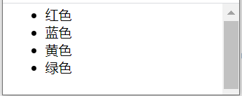
2.1.5 v-for指令
<div id="app">
<ul>
<li v-for="color in colors">{{ color }}</li>
</ul>
</div>
<script>
const vm=Vue.createApp({
data(){
return{
colors: ['红色','蓝色','黄色','绿色']
}
}
}).mount('#app')
</script>

Slide 30
2.1.6 v-on指令
v-on指令用于处理DOM事件，当事件发生时会执行特定的操作。
v-on指令的表达式可以是一段JavaScript代码，也可以是一个方法。

Slide 31
2.1.6 v-on指令
<div id="app">
<p>
<button v-on:click="count += 1">Increase</button>
<span>count: {{count}}</span>
</p>
<p>
<button v-on:click="greet">Greet</button>
<!-- 简写语法-->
<button @click="greet">Greet</button>
</p>
</div>

Slide 32
2.1.6 v-on指令
<script>
const vm=Vue.createApp({
data(){
return{
count: 0,
message: 'Hello'
}
},
methods: {
greet: function() {
alert(this.message)
}
}
}).mount('#app')
</script>

Slide 33
2.1.6 v-on指令
once修饰符的作用为：只有当第一次触发事件时会进行处理。
组件模板 ：
<button v-on:click.once="say('Hi')">Hi</button>
组件方法：
say(msg) {
alert(msg)
}

Slide 34
2.1.6 v-on指令
prevent修饰符的作用是阻止默认的事件处理行为。
组件的模板 ：
<a href="/login" v-on:click.prevent="refuse2">登录</a>
组件的方法：
refuse2(){
alert('系统忙，请稍后')
}

Slide 35
2.2.1 注册自定义指令
//全局注册
app.directive('xxx', { //'xxx'表示自定义Vue指令的名字
mounted(el) {
//指令的具体操作
}
})
//局部注册
app.component('item',{ //定义一个item组件
directives:{
xxx:{ //xxx表示自定义Vue指令的名字
mounted(el) {
//指令的具体操作
}
}
},
template:'<input type="text" v-xxx>' //在模板中使用指令
})

Slide 36
2.2.2 自定义指令的钩子函数
钩子函数 | 说明
created | 当指令所绑定的DOM元素的属性以及事件监听器被使用之前调用。例如，如果希望在调用v-on指令的事件监听器B前，先调用事件监听器A，就可以在这个函数中注册事件监听器A。
beforeMount | 在父组件挂载之前，并且指令第一次绑定到DOM元素时调用。
mouned | 在父组件挂载后调用。
beforeUpdate | 在所包含的组件的虚拟节点Vnode更新前调用。
updated | 在所包含的组件的虚拟节点Vnode以及所有子节点更新完毕后调用。
beforeUnmount | 在父组件解除挂载前调用。
unmounted | 当指令和DOM元素解除绑定，并且父组件解除挂载后调用。该函数只会调用一次。

Slide 37
2.2.2 自定义指令的钩子函数
<div id="app">
<input type="text" v-focus> <!-- 聚焦当前输入框 -->
</div>
<script>
const app=Vue.createApp({})
//全局注册
app.directive('focus', {
mounted(el) {
el.focus() //聚焦
}
})
const vm=app.mount('#app')
</script>

Slide 38
2.2.2 自定义指令的钩子函数
参数 | 说明
el | 表示指令所挂载的DOM元素。
binding | 表示用于描述指令信息的绑定对象，下文会作进一步说明。
vnode | 指令所绑定的DOM元素的虚拟节点。
oldVnode | 指令所绑定的DOM元素在更新前的虚拟节点。仅仅在beforeUpdate和updated钩子函数中可以使用该参数。

Slide 39
2.2.2 自定义指令的钩子函数
<div id="app">
<div v-lsbinding:click.a.b="content"></div>
</div>

Slide 40
2.2.2 自定义指令的钩子函数
<script>
const app = Vue.createApp({
data() { return { content: 'www.javathinker.net' } }
})
app.directive('lsbinding', {
created(el, binding, vnode) {
var keys = []
for (var i in vnode) {
keys.push(i)
}
el.innerHTML = '<b>value: </b>' + binding.value + '<br>' +
'<b>arg: </b>' + binding.arg + '<br>' +
'<b>modifiers:</b> '
+ JSON.stringify(binding.modifiers)+'<br>' +
'<b>vnode keys:</b> ' + keys.join(', ')
}
})
const vm=app.mount('#app')
</script>

Slide 41
第3章 计算属性和数据监听
3.1 计算属性
3.1.1 读写计算属性
3.1.2 用计算属性过滤数组
3.2 数据监听
3.2.1 在watch选项中调用方法
3.2.2 深度监听
3.2.3 立即监听
3.2.4 比较计算属性和数据监听watch选项

Slide 42
3.1 计算属性
<div id="app">
<p>a={{a}},b={{b}},c={{c}}</p>
<p>插值表达式的取值：{{a*b+b*c+a*c}} </p>
<p>计算属性的取值：{{ result }} </p>
</div>
<script>
const vm=Vue.createApp({
data(){ return { a:10,b:20,c:30 }},
computed:{
result(){//定义result计算属性
console.log('get result property')
return this.a*this.b+this.b*this.c+this.a*this.c
}
}
}).mount('#app')
</script>
calculate.html

Slide 43
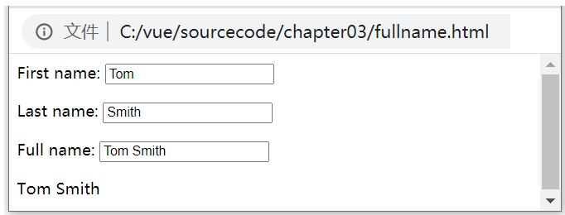
3.1.1 读写计算属性
fullname.html
<div id="app">
<p>First name: <input type="text" v-model="firstName"></p>
<p>Last name: <input type="text" v-model="lastName"></p>
<p>Full name: <input type="text" v-model="fullName"></p>
<p>{{ fullName }}</p>
</div>

Slide 44
3.1.1 读写计算属性
<script>
const vm = Vue.createApp({
data() { return { firstName: 'Tom', lastName: "Smith" } },
computed: {
fullName: {
get () { //get函数
console.log('call get')
return this.firstName + ' ' + this.lastName
},
set (newValue) { //set函数
console.log('call set')
console.log('原先的fullName:'+this.fullName)
var names = newValue.split(' ')
this.firstName = names[0]
this.lastName = names[names.length - 1]
}
}
}
}).mount('#app')
</script>
fullname.html

Slide 45
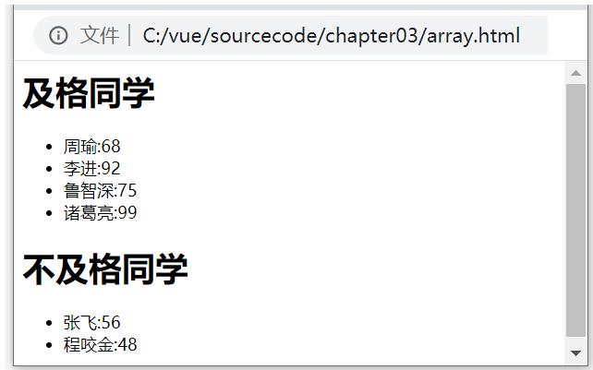
3.1.2 用计算属性过滤数组
array.html
<div id="app">
<h1>及格同学</h1>
<ul>
<li v-for="student in passStudents">
{{student.name}}:{{student.score}}
</li>
</ul>
<h1>不及格同学</h1>
<ul>
<li v-for="student in unPassStudents">
{{student.name}}:{{student.score}}
</li>
</ul>
</ul>
</div>

Slide 46
3.1.2 用计算属性过滤数组
<script>
const vm= Vue.createApp({
data(){
return {
students: [
{name: '张飞', score:56},
{name: '周瑜', score:68},
{name: '李进', score:92},
{name: '鲁智深', score:75},
{name: '程咬金', score:48},
{name: '诸葛亮', score:99},
]
}
},
computed: {
passStudents() { //get函数
return this.students.filter(student=>student.score >= 60)
},
unPassStudents(){ //get函数
return this.students.filter(student=> student.score <60)
}
}
}).mount('#app')
</script>
array.html

Slide 47
3.2 数据监听
如果Vue组件的一个变量num会被频繁更新，并且当变量num每次被更新时，需要进行一系列耗时的操作，比如访问远程服务器的资源，或者通过复杂耗时的运算更新那些依赖变量num的其他变量（比如result变量）。在这种情况下，可以通过Vue框架的数据监听器Watcher来实现对变量num的监听。
Vue的watch选项会通过Watcher来监听数据。

Slide 48
3.2.1 在watch选项中调用方法
<div id="app">
<p><input v-model="score" /></p>
<p>{{ result }}</p>
</div>
<script>
const vm=Vue.createApp({
data(){ return{ score: '', result: '' } } ,
methods:{
judge() {
if(this.score>=60)
this.result='及格'
else
this.result='不及格'
}
},
watch: {
score: 'judge' //调用judge()方法
}
}).mount('#app')
</script>
score.html

Slide 49
3.2.1 在watch选项中调用方法
下面对judge()方法做一些修改，使它通过JavaScript语言的setTimeout()函数来执行异步操作：
judge() {
this.result="正在运算,请稍后..."
setTimeout( ()=>{
if(this.score>=60)
this.result='及格'
else
this.result='不及格'
},2000) //延迟2秒后再执行运算
}
score.html

Slide 50
3.2.2 深度监听
默认情况下，当Vue的watch选项监听一个对象时，不会监听对象的属性的变化。
如果希望监听对象的属性变化，可以在watch选项中把deep属性设为true，这样就会支持深度监听。

Slide 51
3.2.2 深度监听
<div id="app">
<p><input v-model="student.score" /></p>
<p>{{ result }}</p>
</div>
student.html

Slide 52
3.2.2 深度监听
<script>
const vm=Vue.createApp({
data(){ return{ student: { name:'Tom',score: '98'} , result: '' } } ,
watch: {
student: { //监听student对象
handler(newStudent,oldStudent){
if(this.student.score>=60)
this.result='及格'
else
this.result='不及格'
},
deep: true //启用深度监听
}
}
}).mount('#app')
</script>
student.html

Slide 53
3.2.3 立即监听
在Vue组件的生命周期中，如果希望在它的初始化阶段，Vue框架就会调用一次watch选项中的handler()函数，为result变量赋值，那么可以把watch选项的immediate属性设为true。
watch: {
student: {
handler(newStudent,oldStudent){……},
immediate: true,
deep: true
}
}
student.html

Slide 54
3.2.4 比较计算属性和数据监听watch选项
计算属性和数据监听watch选项表面上看能完成一些相同的功能。例如当一个变量发生变化时，两者都能更新那些依赖这个变量的其他数据。
但是，由于计算属性和数据监听watch选项有不同的特长，所以它们有着不同的使用场合。watch选项最擅长的是执行耗时的异步操作。而在只需同步更新变量的场合，使用计算属性能使程序代码更加简洁，并且具有更好的运行性能。
计算属性比watch选项具有更好的运行性能。如果在页面上不需要显示和计算属性有关的数据，那么即使它所依赖的变量发生变化，Vue框架也不会调用计算属性的get函数。

Slide 55
第4章 绑定表单
4.1 绑定文本域
4.2 绑定单选按钮
4.3 绑定复选框
4.4 下拉列表
4.5 把对象与表单绑定

Slide 56
4.1 绑定文本域
<div id="app">
<h3>好书推荐：</h3>
<textarea v-model="message" rows="3" cols="40" ></textarea>
<p>{{message}}</p>
</div>
<script>
const vm=Vue.createApp({
data(){
return{
message: '《精通Vue.js:Web前端开发技术详解》非常棒！！！'
}
}
}).mount('#app')
</script>
textarea.html

Slide 57
4.2 绑定单选按钮
<div id="app">
<h3>性别：</h3>
<input type="radio" value="1" v-model="gender" />
<label>男</label>
<input type="radio" value="0" v-model="gender" />
<label>女</label>
<br><br>
<span>性别：{{ showGender() }}</span>
</div>
radio.html

Slide 58
4.2 绑定单选按钮
<script>
const vm=Vue.createApp({
data(){ return{ gender: '' } },
methods:{
showGender(){
if(this.gender==='1')
return '男'
else if(this.gender==='0')
return '女'
else
return ''
}
}
}).mount('#app')
</script>
radio.html

Slide 59
4.3 绑定复选框
checkbox.html
<div id="app">
<h3>选修课：</h3>
<input type="checkbox" value="唱歌" v-model="lessons" />
<label>唱歌</label>
<input type="checkbox" value="美术" v-model="lessons" />
<label>美术</label>
<input type="checkbox" value="篮球" v-model="lessons" />
<label>篮球</label>
<input type="checkbox" value="舞蹈" v-model="lessons" />
<label>舞蹈</label>
<p>你的选修课: {{ lessons.length===0?'':lessons }}</p>
</div>

Slide 60
4.3 绑定复选框
<script>
const vm=Vue.createApp({
data(){
return{
lessons: []
}
}
}).mount('#app')
</script>
checkbox.html

Slide 61
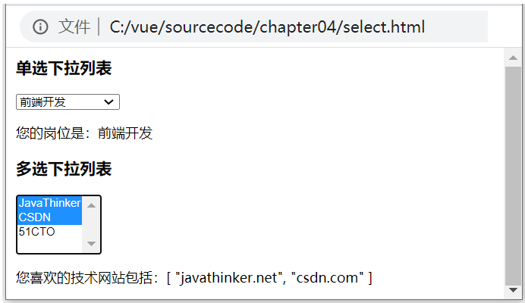
4.4 下拉列表
<div id="app">
<h3>单选下拉列表</h3>
<select v-model="work">
<option disabled value="">
请选择您的岗位
</option>
<option>前端开发</option>
<option>后端开发</option>
<option>测试</option>
<option>分析设计</option>
</select>
<p>您的岗位是：{{ work }}</p>
<h3>多选下拉列表</h3>
<select v-model="websites" multiple>
<option value="javathinker.net">JavaThinker</option>
<option value="csdn.com">CSDN</option>
<option value="51cto.com">51CTO</option>
</select>
<p>您喜欢的技术网站包括：{{websites.length===0 ? '' : websites}} </p>
</div>
select.html

Slide 62
4.4 下拉列表
<script>
const vm=Vue.createApp({
data(){
return{
work: '',
websites: []
}
}
}).mount('#app')
</script>
select.html

Slide 63
4.5 把对象与表单绑定
<div id="app">
<form>
<table border="0">
<tr> <td>用户名:</td> <td><input type="text" v-model="user.username" /></td> </tr>
<tr> <td>密码:</td> <td><input type="password" v-model="user.password" /></td> </tr>
<tr>
<td>性别：</td>
<td>
<input type="radio" value="1" v-model="user.gender" />男
<input type="radio" value="0" v-model="user.gender" />女
</td>
</tr>
<tr> <td>EMail：</td> <td> <input type="text" v-model="user.email" /> </td> </tr>
<tr>
<td> <input type="submit" value="注册" @click.prevent="register" /> </td>
<td> <input type="reset" value="重填“ @click.prevent="clear" /> </td>
</tr>
</table>
</form>
{{user}}
</div>
register.html

Slide 64
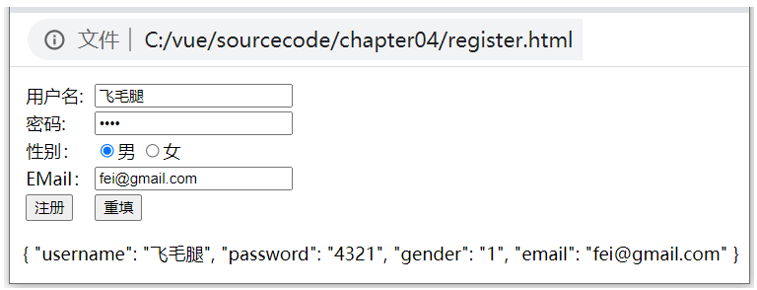
4.5 把对象与表单绑定
<script>
const vm=Vue.createApp({
data() {
return{
user : { username: '', password: '', gender: '', email: ''}
}
},
methods: {
register(){
//向服务器发送this.user对象
//……
console.log(this.user)
},
clear(){
this.user.username=''
this.user.password=''
this.user.gender=''
this.user.email=''
}
}
}).mount('#app')
</script>
register.html

Slide 65
第5章 绑定CSS样式
5.1 绑定class属性
5.1.1 绑定对象类型的变量
5.1.2 绑定计算属性
5.1.3 绑定数组
5.1.4 为Vue组件绑定CSS样式
5.2 绑定style属性
5.2.1 绑定对象类型的变量
5.2.2 绑定数组
5.3 范例：变换表格奇偶行的样式

Slide 66
5.1 绑定class属性
DOM元素的class属性和style属性都用于设定CSS样式。例如以下<div>元素的class属性设定字体为红色：
<style>
.redtext {color: red}
</style>
<div class="redtext" >Hello</div>
以下<div>元素的style属性设定字体为红色：
<div style="color: red" >Hello</div>

Slide 67
5.1 绑定class属性
<style>
.static{
width: 100px;
height: 50px;
text-align: center;
background: yellow
}
.redtext {color: red}
.bluetext{color: blue}
</style>
<div id="app">
<div class="static redtext">Hello</div>
</div>
original.html

Slide 68
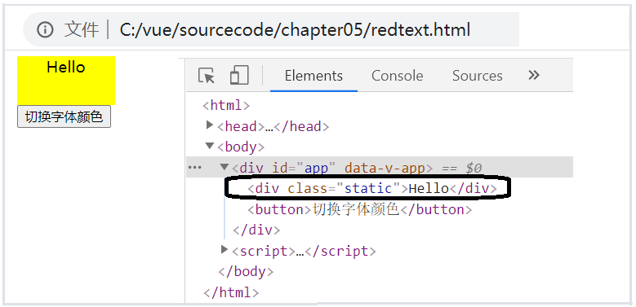
5.1 绑定class属性
redtext.html
<div id="app">
<div class="static" :class="{ redtext: isActive }">Hello</div>
<button v-on:click="isActive=!isActive">切换字体颜色</button>
</div>
<script>
const vm=Vue.createApp({
data(){
return { isActive: false }
}
}).mount('#app')
</script>

Slide 69
5.1.1 绑定对象类型的变量
<div id="app">
<div class="static" :class="textColor" >Hello</div>
</div>
<script>
const vm=Vue.createApp({
data(){
return {
textColor: { redtext: true, bluetext: false }
}
}
}).mount('#app')
</script>
classobject.html

Slide 70
5.1.2 绑定计算属性
<div id="app">
<div class="static" :class="textColor">Hello</div>
<button v-on:click="isActive=!isActive"> 切换字体颜色 </button>
</div>
<script>
const vm=Vue.createApp({
data(){
return { isActive: false }
},
computed:{ //计算属性
textColor(){
return {redtext:this.isActive,bluetext:!this.isActive }
}
}
}).mount('#app')
</script>
classcomputed.html

Slide 71
5.1.3 绑定数组
<div id="app">
<div :class="[staticClass,redClass]">Hello</div>
</div>
<script>
const vm=Vue.createApp({
data(){
return {
staticClass: 'static',
redClass: 'redtext'
}
}
}).mount('#app')
</script>
classarray.html

Slide 72
5.1.4 为Vue组件绑定CSS样式
<div id="app">
<item class="redtext"></item>
<item :class="{bluetext: isActive}"></item>
</div>
<script>
const app=Vue.createApp({
data(){
return { isActive: true }
}
})
app.component('item',{
template:'<div class="static">Hello</div> ' //item组件的模板
})
app.mount('#app')
</script>
component.html

Slide 73
5.2 绑定style属性
<div id="app">
<div :style="{ color: redColor,fontSize: size+'px' }">
Hello
</div>
<button v-on:click="size++">字体变大</button>
</div>
<script>
const vm=Vue.createApp({
data(){
return {
redColor: 'red',
size:17
}
}
}).mount('#app')
</script>
stylebind.html

Slide 74
5.2.1 绑定对象类型的变量
<div id="app">
<div :style="styleObject">Hello</div>
</div>
<script>
const vm=Vue.createApp({
data(){
return {
styleObject: { color: 'red',fontSize: '17px' }
}
}
}).mount('#app')
</script>
styleobject.html

Slide 75
5.2.2 绑定数组
<div id="app">
<div :style="[staticStyle, redStyle]">Hello</div>
</div>
<script>
const vm=Vue.createApp({
data(){
return {
staticStyle: {
width:'100px', height:'50px',
textAlign:'center', background: 'yellow'
},
redStyle: { color: 'red' }
}
}
}).mount('#app')
</script>
stylearray.html

Slide 76
5.3 范例：变换表格奇偶行的样式
<style>
table {
border: 1px solid black;
width: 100%;
}
th { height: 50px; }
th, td {
border-bottom: 1px solid #ddd;
text-align: center;
}
.markline {
background-color: #FFCC66;
}
</style>
books.html

Slide 77
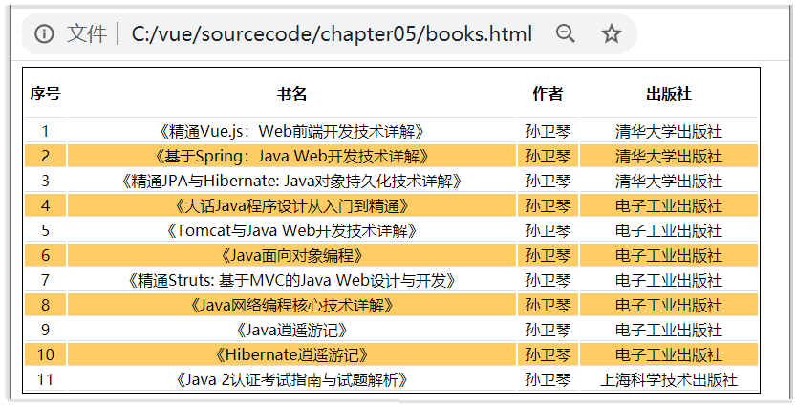
5.3 范例：变换表格奇偶行的样式
<div id = "app">
<table>
<tr>
<th>序号</th> <th>书名</th> <th>作者</th> <th>出版社</th>
</tr>
<tr v-for="(book, index) in books"
:class="{markline : index % 2 !== 0}">
<td>{{ index+1 }}</td>
<td>{{ book.title }}</td>
<td>{{ book.author }}</td>
<td>{{ book.publisher }}</td>
</tr>
</table>
</div>
books.html

Slide 78
5.3 范例：变换表格奇偶行的样式
<script>
const vm=Vue.createApp({
data(){
return {
books: [
{ title: '《精通Vue.js：Web前端开发技术详解》',
author: '孙卫琴',
publisher: '清华大学出版社'},
{ title: '《精通Spring：Java Web开发技术详解》',
author: '孙卫琴',
publisher: '清华大学出版社'},
……
]
}
}
}).mount('#app')
</script>
books.html

Slide 79
第6章 CSS过渡和动画
6.1 CSS过渡
6.1.1 为<transition>组件设定名字
6.1.2 为<transition>组件显式指定过渡样式类型
6.1.3 使用钩子函数和Velocity函数库
6.1.4 过渡模式
6.2 CSS动画
6.3 过渡组合组件<transition-group>

Slide 80
第6章 CSS过渡和动画
Vue提供了一个<transition>组件，它会为所包裹的DOM元素制造过渡或动画效果。
DOM元素的过渡过程发生在两个阶段：
（1）在网页上从无到有显示DOM元素的阶段，本书把这个阶段称作显示过渡阶段。
（2）在网页上从有到无隐藏DOM元素的阶段，本书把这个阶段称作隐藏过渡阶段。

Slide 81
6.1 CSS过渡
默认情况下<transition>组件使用的CSS过渡样式类型
CSS过渡样式类型 | 说明
v-enter-from | 指定DOM元素在显示过渡阶段开始时的样式。
v-enter-active | 指定DOM元素在显示过渡阶段的过渡效果，包括过渡时间和过渡速度等。
v-enter-to | 指定DOM元素在显示过渡阶段结束时的样式。
v-leave-from | 指定DOM元素在隐藏过渡阶段开始时的样式。
v-leave-active | 指定DOM元素在隐藏过渡阶段的过渡效果，包括过渡时间和过渡速度等。
v-leave-to | 指定DOM元素在隐藏过渡阶段结束时的样式。

Slide 82
6.1 CSS过渡
<style>
.redbox {
width: 100px;
height: 100px;
background-color: red;
}
/* 默认的过渡样式类型 */
.v-enter-from { opacity: 0; }
.v-enter-active { transition: 3s linear; }
.v-enter-to { opacity: 1; }
.v-leave-from { opacity: 1; }
.v-leave-active { transition: 5s linear; }
.v-leave-to { opacity: 0; }
</style>
basic.html

Slide 83
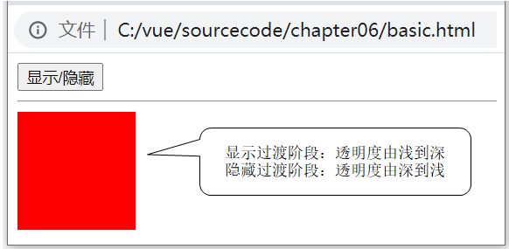
6.1 CSS过渡
<div id="app">
<button @click="isShow=!isShow">显示/隐藏</button>
<hr/>
<transition>
<div class="redbox" v-show="isShow"></div>
</transition>
</div>
<script>
const vm = Vue.createApp({
data() {
return {isShow: true}
}
}).mount('#app')
</script>
basic.html

Slide 84
6.1.1 为<transition>组件设定名字
<style>
.special-enter-from {……}
.special-enter-active {……}
.special-enter-to {……}
.special-leave-from {……}
.special-leave-active {……}
.special-leave-to {……}
</style>
<div id="app">
<button @click="isShow=!isShow">显示/隐藏</button>
<hr/>
<transition name="special" >
<div class="redbox" v-if="isShow"></div>
</transition>
</div>
special.html

Slide 85
6.1.2 为<transition>组件显式指定过渡样式类型
specialclass.html
<div id="app">
<button @click="isShow=!isShow">显示/隐藏</button>
<hr/>
<transition
enter-from-class="special-enter-from"
enter-active-class="special-enter-active"
enter-to-class="special-enter-to"
leave-from-class="special-leave-from"
leave-active-class="special-leave-active"
leave-to-class="special-leave-to" >
<div class="redbox" v-if="isShow"></div>
</transition>
</div>

Slide 86
6.1.3 使用钩子函数和Velocity函数库
指定过渡钩子函数的v-on指令参数 | 钩子函数的调用时机
before-enter | 显示过渡阶段开始时调用。
enter | 显示过渡阶段过程中调用。
after-enter | 显示过渡阶段结束时调用。
enter-cancelled | 显示过渡阶段取消时调用。
before-leave | 隐藏过渡阶段开始时调用。
leave | 隐藏过渡阶段过程中调用。
after-leave | 隐藏过渡阶段结束时调用。
leave-cancelled | 隐藏过渡阶段取消时调用。

Slide 87
6.1.3 使用钩子函数和Velocity函数库
usehook.html
<div id = "app">
<button @click="isShow=!isShow">显示/隐藏</button>
<hr/>
<transition v-on:before-enter="beforeEnter"
v-on:enter="enter"
v-on:after-enter="afterEnter"
v-on:enter-cancelled="enterCancelled"
v-on:before-leave="beforeLeave"
v-on:leave="leave"
v-on:after-leave="afterLeave"
v-on:leave-cancelled="leaveCancelled" >
<div class="redbox" v-if="isShow"></div>
</transition>
</div>

Slide 88
6.1.3 使用钩子函数和Velocity函数库
usehook.html
<script type = "text/javascript">
const vm=Vue.createApp({
data(){ return {isShow: true} },
methods: {
beforeEnter(el) { /* 显示过渡阶段开始时调用 */
console.log('beforeEnter')
el.style.opacity=0
},
enter(el, done) { /* 显示过渡阶段过程中调用 */
console.log('enter')
//过渡时间为4秒
Velocity(el, { opacity: 1}, { duration: 4000 })
//指定过渡结束时回调done()函数
Velocity(el, { complete: done })
},
afterEnter(el) { /* 显示过渡阶段结束时调用 */ console.log('afterEnter') },
enterCancelled(el) { /* 显示过渡阶段被取消时调用 */ console.log('enterCancelled') },

Slide 89
6.1.3 使用钩子函数和Velocity函数库
usehook.html
beforeLeave(el) { /* 隐藏过渡阶段开始时调用 */
console.log('beforeLeave')
el.style.opacity=1
},
leave(el, done) { /* 隐藏过渡阶段过程中调用 */
console.log('leave')
Velocity(el, { opacity: 0}, { duration: 4000 }) //过渡时间为4秒
Velocity(el, { complete: done }) //指定过渡结束时回调done()函数
},
afterLeave(el) { /* 隐藏过渡阶段结束时调用 */
console.log('afterLeave')
},
leaveCancelled(el) { /* 隐藏过渡阶段被取消时调用 */
console.log('leaveCancelled')
}
}
}).mount('#app')
</script>

Slide 90
6.1.4 过渡模式
当两个DOM元素进行切换时，假定DOM元素A进入隐藏过渡阶段，DOM元素B进入显示过渡阶段，它们的过渡顺序由<transition>组件的mode过渡模式属性来决定，mode有三个可选值：
（1）默认：A和B同时过渡，过渡结束后， B取代A的位置。
（2）in-out： B先进入显示过渡阶段， B过渡结束后， A再进入隐藏过渡阶段，A过渡结束后， B取代A的位置。
（3）out-in：A先进入隐藏过渡阶段， A过渡结束后， B在A的位置上进入显示过渡阶段，直到完全显现。

Slide 91
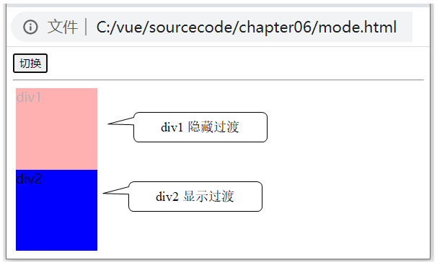
6.1.4 过渡模式
mode.html
<div id="app">
<button v-on:click="isShow=!isShow">切换</button>
<hr/>
<!-- <transition name="special" > -->
<!-- <transition name="special" mode="out-in"> -->
<transition name="special" mode="in-out">
<div v-if="isShow" key="div1" class="redbox">div1</div>
<div v-else key="div2" class="bluebox">div2</div>
</transition>
</div>
<script>
const vm = Vue.createApp({
data() {
return {isShow: "true"}
},
}).mount('#app')
</script>

Slide 92
6.2 CSS动画
CSS过渡和CSS动画的相同之处在于，两者都会通过在一段时间内连续播放不同的帧画面，产生动态画面。两者的区别在于：
（1）CSS过渡通常需要设置过渡开始时的样式类型和结束时的样式类型，过渡过程从开始状态到结束状态做单一的变化，例如透明度由0变为1，图形逐渐变大或逐渐缩小，图形在水平或垂直方向移动，或者图形从一个方向旋转到另一个方向。
（2）CSS动画可以更灵活地指定动态画面，画面不一定是从开始状态到结束状态做单向的变化，而是做不规则的复杂变化，比如图形忽大忽小，或者做不规则运动等。

Slide 93
6.2 CSS动画
dynamic.html
<style>
.special-enter-active {
animation: magic 6s; //动画持续6秒
}
.special-leave-active {
animation: magic 6s reverse; //按照相反顺序变化
}
/* 指定动画中关键帧的效果 */
@keyframes magic {
0% { transform: scale(0); }
25% { transform: scale(2); } //放大2倍
50% { transform: scale(1); } //恢复原有大小
75% { transform: scale(5); } //放大5倍
100% { transform: scale(1); } //恢复原有大小
}
</style>

Slide 94
6.2 CSS动画
<div id="app">
<button @click="isShow = !isShow">显示/隐藏</button>
<hr/>
<transition name="special">
<div v-show="isShow" align="center" >可大可小</div>
</transition>
</div>
<script>
const vm = Vue.createApp({
data() {
return {isShow: "true"}
},
}).mount('#app')
</script>
dynamic.html

Slide 95
6.3 过渡组合组件<transition-group>
Vue的<transition-group>组件能够为多个DOM元素提供过渡效果，例如：
<transition-group name="special" tag="p">
<span v-for="item in items"
v-bind:key="item" class="item-class">
{{ item }}
</span>
</transition-group>

Slide 96
6.3 过渡组合组件<transition-group>
array.html
<style>
.special-enter-active, .special-leave-active { transition: 3s; }
.special-enter-from, .special-leave-to{
opacity: 0;
transform: translateY(30px);
}
.special-enter-to, .special-leave-from { opacity: 1; }
.item-class {
display: inline-block;
margin-right: 10px;
}
</style>

Slide 97
6.3 过渡组合组件<transition-group>
<div id="app">
<button @click="modify">添加/删除</button>
<button @click="exchange">交换顺序</button>
<transition-group name="special" tag="p">
<span v-for="item in items" v-bind:key="item" class="item-class">
{{item}}</span>
</transition-group>
</div>
array.html

Slide 98
6.3 过渡组合组件<transition-group>
<script>
const vm = Vue.createApp({
data() { return { items: ['Tom','Mike','Jack','Linda'] } },
methods: {
modify(){
if(this.items.length===4)
this.add()
else
this.remove()
},
add() { this.items.splice(2, 0, 'Mary') },
remove() { this.items.splice(2, 1) },
exchange(){ //交换数组中索引1和索引3的元素的位置
var temp=this.items[1]
this.items[1]=this.items[3]
this.items[3]=temp
}
}
}).mount('#app')
</script>
array.html

Slide 99
6.3 过渡组合组件<transition-group>
如果希望元素“Jack”和“Linda”平滑地向右移位，产生缓慢移动的过渡效果，可以为<transition-group>组件增加一个移动样式类型special-move：
<style>
……
.special-move{
transition: transform 3s; //平滑过渡，时间为3秒
}
</style>

Slide 100
第7章 Vue组件开发基础
7.1 注册全局组件和局部组件
7.1.1 注册全局组件
7.1.2 注册局部组件
7.2 组件的命名规则
7.3 向组件传递属性
7.3.1 传递动态值
7.3.2 对象类型的属性
7.3.3 数组类型的属性
7.3.4 绑定静态数据
7.4 监听子组件的事件
7.4.1 验证事件
7.4.2 通过v-model指令绑定属性

Slide 101
7.1 注册全局组件和局部组件
普通Vue组件按照使用范围，可以分为两种：
（1）全局组件：通过Vue应用实例的component()方法注册，可以直接被其他Vue组件访问。
（2）局部组件：只有父组件通过components选项注册了一个局部组件，父组件才能访问该局部组件。

Slide 102
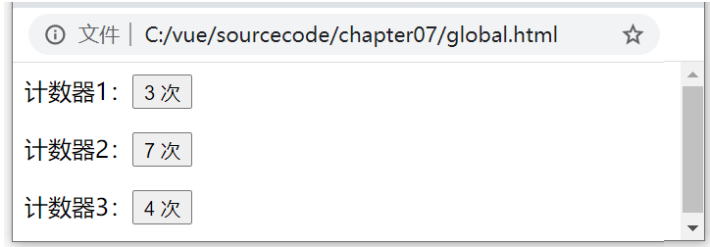
7.1.1 注册全局组件
<div id="app">
<p>计数器1：<counter></counter> </p>
<p>计数器2：<counter></counter> </p>
<p>计数器3：<counter></counter> </p>
</div>
<script>
const app=Vue.createApp({ })
//注册一个名为counter的组件
app.component('counter', {
data() {
return { count: 0 }
},
template: '<button @click="count++">{{ count }} 次</button>'
})
app.mount('#app')
</script>
global.html

Slide 103
7.1.2 注册局部组件
<div id="app">
<p>计数器1：<counter></counter></p>
<p>计数器2：<counter></counter></p>
<p>计数器3：<counter></counter></p>
</div>
<script>
//定义一个局部组件的内容
const localComponent={
data() { return { count: 0 } },
template: '<button @click="count++">{{ count }} 次</button>'
}
const app=Vue.createApp({
components: { //注册counter局部组件
'counter' : localComponent
}
})
const vm=app.mount('#app')
</script>
local.html

Slide 104
7.2 组件的命名规则
每个Vue组件都有一个名字。组件的名字可以采用lower-kebab-case（小写并且短横隔开）或者upper-camel-case（大写并且驼峰式）命名规则。
lower-kebab-case命名规则的约束条件为：
名字中的所有字符采用小写。
名字中的单词以符号“-”隔开，例如“my-component-name”。
upper-camel-case命名规则也称为pascal-case命名规则，约束条件为：名字中的每个单词的首字母采用大写，例如“MyComponentName”。

Slide 105
7.2 组件的命名规则
组件名字 | 插入到外置模板中 | 插入到template选项的模板中
MyComponentName | <my-component-name> | <my-component-name> 或者<MyComponentName>
my-component-name | <my-component-name> | <my-component-name>

Slide 106
7.3 向组件传递属性
<div id="app">
<essay title="Vue开发详解" ></essay>
<essay title="Vue范例大全" ></essay>
</div>
<script>
const app=Vue.createApp({ })
//定义一个名为essay的组件
app.component('essay', {
props:['title'], //定义title属性
template: '<h2>{{title}}</h2>'
})
app.mount('#app')
</script>
prop.html

Slide 107
7.3.1 传递动态值
在父组件的模板中，可以通过v-bind指令把一个变量和子组件的属性绑定。例如以下代码把父组件的myText变量与<sub-component>子组件的title属性绑定：
<sub-component v-bind:title="myText"></sub-component>
<!-- 简写为：-->
<sub-component :title="myText"></sub-component>

Slide 108
7.3.2 对象类型的属性
<div id="app">
<student :student-detail="stu" ></student>
</div>
<script>
const appData={
data() { return { stu : { id: 1, name: 'Tom',age: 18 } } }
}
const app=Vue.createApp(appData)
app.component('student', {
props:['studentDetail'],
template: `<p>{{studentDetail.id}},
{{studentDetail.name}},{{studentDetail.age}}</p>`
})
app.mount('#app')
</script>
object.html

Slide 109
7.3.3 数组类型的属性
<div id="app">
<hobby-list :hobbies=mydata></hobby-list>
</div>
<script>
const app=Vue.createApp({
data(){
return { mydata:['sing','dance','basket'] }
}
})
app.component('hobbyList', {
props:['hobbies'],
template: '<div v-for="hobby in hobbies">{{hobby}}</div>'
})
app.mount('#app')
</script>
array.html

Slide 110
7.3.4 绑定静态数据
<div id="app">
<add :v1="10" :v2="20"></add>
<add v1="10" v2="20"></add>
</div>
<script>
const addComponent={
props:['v1','v2'],
template: ' <p>{{v1}}+{{v2}}={{v1+v2}} </p>'
}
const app=Vue.createApp({
components: {
'add' : addComponent
}
})
const vm=app.mount('#app')
</script>
number.html

Slide 111
7.4 监听子组件的事件
父组件通过子组件的属性来向子组件传递数据。
子组件该如何向父组件传递数据呢？答案是可以利用触发事件的方式。

Slide 112
7.4 监听子组件的事件
<div id="app">
<!-- greet-event采用lower-kebab-case命名规则 -->
<greet @greet-event="sayHello"></greet>
</div>
<script>
const app=Vue.createApp({
methods: {
sayHello(name){
alert("Hello,"+name)
}
}
})
emit.html

Slide 113
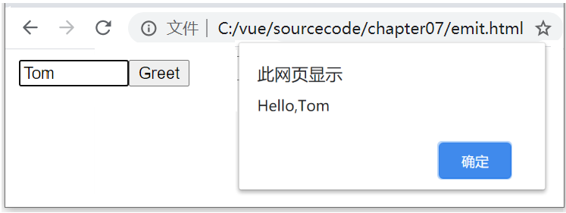
7.4 监听子组件的事件
emit.html
app.component('greet', {
data() {
return { name: '' }
},
emits: ['greetEvent'],
methods:{
doClick(){
this.$emit('greetEvent',this.name)
}
},
template: ` <input v-model="name" />
<button @click="doClick">Greet</button>`
})
app.mount('#app')
</script>

Slide 114
7.4.1 验证事件
app.component('greet', {
data() {
return { name: '' }
},
emits: {
//验证name参数不允许为空
greetEvent: ( name ) => {
if (name) {
return true
} else {
alert('Please input name')
return false
}
}
},
……
})

Slide 115
7.4.2 通过v-model指令绑定属性
vmodel.html
<div id="app">
<title-component v-model:currtitle="title" ></title-component>
<p>根组件的title变量：{{title}}</p>
</div>
<script>
const app=Vue.createApp({
data(){
return {title:''}
}
})

Slide 116
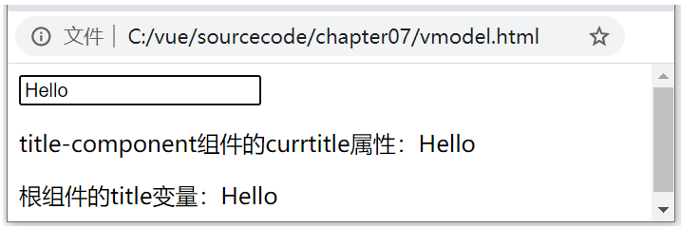
7.4.2 通过v-model指令绑定属性
vmodel.html
app.component('title-component', {
props: ['currtitle'],
emits: ['update:currtitle'],
template: `<p>
<input
type="text"
:value="currtitle"
@input="$emit('update:currtitle', $event.target.value)">
</p>
<p>title-component组件的currtitle属性：{{this.currtitle}}</p>`
})
app.mount('#app')
</script>

Slide 117
第8章 Vue组件开发高级技术
8.1 插槽<slot>
8.1.1 <slot>组件的渲染作用域
8.1.2 <slot>组件的默认内容
8.1.3 为<slot>组件命名
8.2 动态组件<component>
8.4 组件的生命周期
8.5 组件的混入块
8.5.1 合并规则
8.5.2 全局混入块
8.6 组件之间的互相访问
8.6.1 访问根组件
8.6.2 访问父组件
8.6.3 访问子组件
8.6.4 依赖注入

Slide 118
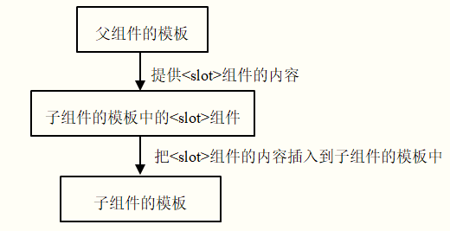
8.1 插槽<slot>
<slot>组件的工作机制如下：
（1）在子组件的模板的特定位置插入<slot>组件，表示此处存在一个插槽。
（2）父组件的模板为子组件模板中的<slot>组件提供内容，子组件模板的<slot>组件读取父组件提供的内容，并把它插入到子组件模板中。

Slide 119
8.1 插槽<slot>
basic.html
<style>
.pinkbox {
width: 200px;
height: 25px;
background-color: pink;
text-align:center
}
</style>
<div id="app">
<display class="pinkbox">Hello</display>
</div>
<script>
const app=Vue.createApp({ })
app.component('display', {
template: '<div><slot></slot></div>'
})
app.mount('#app')
</script>

Slide 120
8.1.1 <slot>组件的渲染作用域
scope.html
<div id="app">
<display class="pinkbox">Hello,{{name}}</display>
</div>
<script>
const app=Vue.createApp({
data(){
return {name:'Tom'}
}
})
app.component('display', {
template: '<div><slot></slot></div>'
})
app.mount('#app')
</script>

Slide 121
8.1.2 <slot>组件的默认内容
default.html
<div id="app">
<display class="pinkbox"></display>
<display class="pinkbox">Hi</display>
</div>
<script>
const app=Vue.createApp({ })
app.component('display', {
template: '<div><slot>Hello</slot></div>'
})
app.mount('#app')
</script>

Slide 122
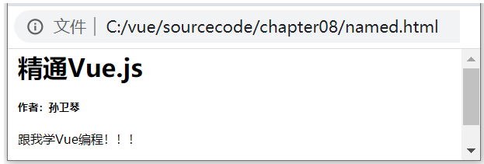
8.1.3 为<slot>组件命名
<div id="app">
<essay>
<template v-slot:title>
<h1>精通Vue.js </h1>
</template>
<template v-slot:author>
<h5>作者：孙卫琴</h5>
</template>
<template v-slot:default>
<p>跟我学Vue编程！！！</p>
</template>
</essay>
</div>
<script>
const app=Vue.createApp({ })
app.component('essay', {
template: `
<div><slot name="title"></slot></div>
<div>
<slot name="author"></slot>
</div>
<div><slot></slot></div>`
})
app.mount('#app')
</script>
named.html

Slide 123
8.2 动态组件<component>
Vue提供了<component>组件，它的作用是动态插入其他的组件。例如在一个模板中，以下代码用于动态插入名为“comment-comp”的组件：
<div id="app">
<component is="comment-comp" ></component>
</div>

Slide 124
8.2 动态组件<component>
<component>组件的is属性指定需要插入的其他组件。以下代码通过v-bind指令把is属性与currentComp变量绑定，由这个currentComp变量指定待插入的组件：
<component v-bind:is="currentComp" ></component>
<!-- 简写为：-->
<component :is="currentComp" ></component>

Slide 125
8.3 组件的生命周期
在Vue组件实例的生命周期中，会经历初始化、模板编译、挂载DOM、渲染-更新-渲染、以及卸载等阶段。
卸载是挂载的反向操作，即解除挂载。
在Vue组件实例的生命周期的特定时机，Vue框架会调用相应的钩子函数，来完成特定的操作。

Slide 126
8.3 组件的生命周期
在Vue组件实例的生命周期中，Vue框架会执行各种操作，并且在特定的时机自动调用以下钩子函数：
（1）beforeCreate（Vue组件实例创建前）
（2）created（Vue组件实例创建后）
（3）beforeMount（挂载前）
（4）mounted（挂载后）
（5）beforeUpdate（DOM重新渲染前
（6）updated（DOM重新渲染后
（7）beforeUnmount（Vue组件实例卸载前）
（8）unmounted（Vue组件实例卸载后）

Slide 127
8.3 组件的生命周期
lifecycle.html
<div id="app"><time-comp></time-comp></div>
<script>
var img=document.createElement("img") //创建<img>元素
img.setAttribute("src","loading.gif") //设置<img>元素的src属性
const app=Vue.createApp({ })
app.component('time-comp', {
data(){
return{
currentTime:'?'
}
},
beforeCreate(){
//在网页中加入<img>元素
document.body.appendChild(img)
},

Slide 128
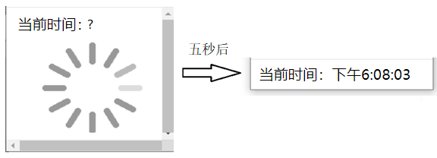
8.3 组件的生命周期
lifecycle.html
created(){
//模拟耗时的计算currentTime变量的操作
//等待5秒后移除<img>元素，并设置this.currentTime
setTimeout(()=>{
document.body.removeChild(img) //在网页中移除<img>元素
//设置待显示的数据
this.currentTime=new Date().toLocaleTimeString()
},5000)
},
mounted(){
console.log('mounted')
},
template: '<div>当前时间：{{currentTime}}</div>'
})
app.mount('#app')
</script>

Slide 129
8.4 组件的混入块
mixin.html
<div id="app">Hello,{{name}}</div>
<script>
const myMixin = {
created() { this.test() },
data(){ return {name:'Tom'} }
}
const app = Vue.createApp({
mixins: [myMixin], //添加myMixin混入块
methods: {
test() { console.log('test from mixin!') }
}
})
app.mount('#app')
</script>

Slide 130
8.4.1 合并规则
data选项合并的规则：组件本身的data选项优先。
组件的methods、components和directives选项的合并规则：把它们合并到同一个对象中，并且组件本身的选项优先。
钩子函数的合并规则：把同名的函数合并到一个数组中，在组件的生命周期的特定时机，依次调用它们，首先调用混入块的函数，再调用组件本身的函数。

Slide 131
8.4.1 合并规则
mergedata.html
<div id="app"><greet></greet></div>
<script>
const myMixin = {
data() { return { message: 'goodbye', fruit: 'apple‘ } }
}
const app = Vue.createApp({})
app.component('greet',{
mixins: [myMixin],
data() {
return { message: 'hello', pet: 'dog‘ }
},
created() {
//输出日志：{ message: "hello", fruit: "apple", pet: "dog" }
console.log(this.$data)
},
template:'<div>{{message}}</div>'
})
app.mount('#app')
</script>

Slide 132
8.5.2 全局混入块
全局混入块会自动添加到所有的组件中，具有很高的可重用性。
<div id="app"><greet></greet></div>
<script>
const app = Vue.createApp({
myOption:'根组件的自定义选项'
})
app.mixin({ //定义全局混入块
created(){
const myOption=this.$options.myOption
if(myOption)
console.log('from created():'+myOption)
}
})
app.component('greet', {
myOption: 'greet组件的自定义选项',
template:'<div>{{$options.myOption}}</div>'
})
const vm = app.mount('#app')
</script>
globalmixin.html

Slide 133
8.6 组件之间的互相访问
$root：访问根组件
$parent：访问父组件
$refs.greet：访问子组件
provide/inject：直接或间接的父子组件之间的数据共享

Slide 134
8.6.1 访问根组件
<div id="app"><greet></greet></div>
<script>
const app=Vue.createApp({
data(){ return {name:'Tom'} },
methods:{
sayHi(){console.log('Hi,'+this.name)}
},
computed:{
markName(){ return '('+this.name+')‘ }
}
})
app.component('greet', {
data(){ return {name:'Mike'} },
created(){ this.$root.sayHi() },
template: '<div>{{$root.name}},{{$root.markName}}</div>'
})
app.mount('#app')
</script>
rootvisit.html

Slide 135
8.6.2 访问父组件
Vue组件的内置变量$parent表示父组件。
<div id="app"> <parent></parent> </div>
<script>
const app=Vue.createApp({})
app.component('parent',{
data(){ return {name:'Tom'} },
methods:{
sayHi(){console.log('Hi,'+this.name)}
},
computed:{
markName(){ return '('+this.name+')‘ }
},
template: '<greet></greet>'
})
app.component('greet', {
data(){ return {name:'Mike'} },
created(){ this.$parent.sayHi() },
template: '<div>{{$parent.name}},{{$parent.markName}}</div>'
})
app.mount('#app')
</script>
parentvisit.html

Slide 136
8.6.3 访问子组件
<div id="app"><parent></parent></div>
<script>
const app=Vue.createApp({})
app.component('parent',{
data(){ return {username:'Tom'} },
mounted(){
this.$refs.inputElement.focus()
console.log(this.$refs.greet1.name) //输出Mike
console.log(this.$refs.greet2.name) //输出Tom
},
template: `<greet name="Mike" ref="greet1"></greet>
<greet :name="username" ref="greet2"></greet>
<input v-model="username" ref="inputElement"> `
})
app.component('greet', {
props:['name'],
template: '<p>Hello,{{name}}</p>'
})
app.mount('#app')
</script>
childvisit.html

Slide 137
8.6.4 依赖注入
Vue提供了依赖注入（provide/inject）机制：
（1）在直接或间接的父组件中通过provide选项来指定可以被子组件访问的内容。
（2）在子组件中通过inject选项注入父组件中由provide选项提供的内容。
组件A
组件B
组件C

Slide 138
8.6.4 依赖注入
<div id="app"><grandpa></grandpa></div>
<script>
const app=Vue.createApp({})
app.component('grandpa',{
provide: { name:'Tom‘ },
template: `<parent></parent>`
})
app.component('parent',{ template: '<child></child>' })
app.component('child',{
inject:['name'],
created(){ console.log(this.name) },
template: '<p>Hello,{{name}}</p>'
})
app.mount('#app')
</script>
inject.html

Slide 139
第9章 虚拟DOM和render()函数
9.1 render()函数
9.2 真实DOM
9.3 虚拟DOM
9.4 h()函数的用法

Slide 140
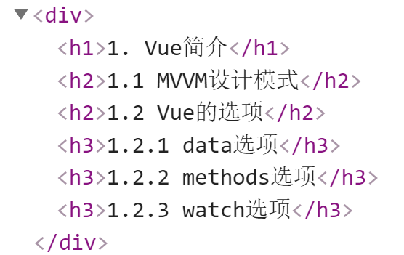
9.1 render()函数
<div id="app">
<div>
<hh :level="1">1. Vue简介</hh>
<hh :level="2">1.1 MVVM设计模式</hh>
<hh :level="2">1.2 Vue的选项</hh>
<hh :level="3">1.2.1 data选项</hh>
<hh :level="3">1.2.2 methods选项</hh>
<hh :level="3">1.2.3 watch选项</hh>
</div>
</div>
hrender.html

Slide 141
9.1 render()函数
<script>
const { createApp, h } = Vue
const app = createApp({})
app.component('hh', {
render() {
return h(
'h' + this.level, //HTML标记的名字
{}, //HTML标记的属性
this.$slots.default() //默认插槽作为子节点
)
},
props: {
level: { type: Number, required: true }
}
})
app.mount('#app')
</script>
hrender.html

Slide 142
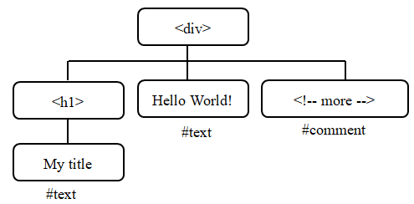
9.2 真实DOM
<div>
<h1>My title</h1>
Hello World!
<!-- more -->
</div>

Slide 143
9.3 虚拟DOM
组件的模板也可以直接用render()函数来代替：
render() {
return h('h1', {}, this.blogTitle)
}
以上render()函数调用了Vue的内置h()函数，该h()函数返回的并不是真实的DOM元素，而是一个JavaScript对象，该对象包含了根节点信息，以及所有子节点的描述信息，这样的节点称为虚拟节点（VNode，Virtual Node）。所有虚拟节点构成的树称为虚拟DOM。
以上h()函数创建了<h1>根虚拟节点，它的子节点是this.blogTitle变量的值。

Slide 144
9.4 h()函数的用法
<div id="app"> <parent></parent> </div>
<script>
const { createApp, h, resolveComponent } = Vue
const app = createApp({})
app.component('child',{
props:['someProp'],
template:'<h2>{{someProp}}</h2>'
})
params.html

Slide 145
9.4 h()函数的用法
app.component('parent', {
render() {
const child = resolveComponent('child')
return h(
'div', //第一个参数：<div>标记
{}, //第二个参数：没有属性
[ //第三个参数：子节点数组
'Some text comes first.', //文本子节点
h('h1', 'A headline'), //<h1>子节点
h(child, {someProp: 'foobar'}) //<child>子节点
]
)
}
})
app.mount('#app')
</script>
params.html
<div>
Some text comes first
<h1>A headline</h1>
<child someProp= "foobar "></child>
</div>

Slide 146
第10章 Vue CLI脚手架工具
10.1 Vue CLI简介以及安装
10.2 创建Vue项目
10.3 Vue项目的结构
10.4 运行Vue项目
10.5 创建单文件组件<Hello>
10.5.1 创建Hello.vue文件
10.5.2 修改App.vue文件
10.6 创建正式产品
10.7 把helloworld正式产品发布到Tomcat中

Slide 147
10.1 Vue CLI简介以及安装
为了便于快速开发和管理Vue项目，Vue CLI（后文有时简称CLI）脚手架工具应运而生。CLI主要提供了以下功能：
（1）为项目提供统一的架构风格。
（2）为项目提供预配置信息。
（3）支持单文件组件。
（4）提供了用于创建和管理项目的命令行工具。

Slide 148
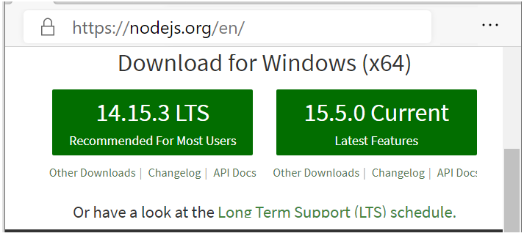
10.1 Vue CLI简介以及安装
CLI通过NPM工具来安装。在DOS命令行输入以下命令就会安装CLI：
npm install -g @vue/cli
安装完成以后，可以通过以下命令查看CLI的版本，同时也是验证CLI是否安装成功：
vue --version

Slide 149
10.2 创建Vue项目
利用CLI来创建Vue项目有两种方式：
（1）通过“vue create <项目名>”命令，以基于命令行交互的方式创建项目。
（2）通过“vue ui”命令启动图形用户界面来创建项目。

Slide 150
10.3 Vue项目的结构
目录和文件 | 说明
node_modules目录 | 存放项目的依赖文件。
public目录 | 被公开访问的目录。该目录中的文件不会被webpack编译以及进行压缩处理。
public/favicon.ico文件 | 图标文件。
public/index.html文件 | 项目的主页。
src目录 | 存放项目的源代码。
src/assets目录 | 存放项目的静态资源，如图片和CSS文件等。
src/assets/logo.png文件 | logo图片。
src/components目录 | 存放组件的文件。
src/components/HelloWorld.vue文件 | HelloWorld组件的文件。
src/App.vue文件 | 根组件的文件。
src/main.js文件 | 程序入口JS文件，加载各种公共组件以及需要用到的插件。
.gitignore文件 | 配置Git提交项目时忽略哪些文件和文件夹。
babel.config.js文件 | Babel的配置文件。
eslintrc.js文件 | ESLint的配置文件。在通过vue create命令创建项目时，当预配置存放在专门的配置文件中，而不是默认的package.json文件中，会产生此文件。
package.json文件 | 项目所依赖的插件的配置以及运行和测试等环境的配置。
package-lock.json文件 | 用于锁定项目实际安装的各个npm包的具体来源和版本号。

Slide 151
根组件App.vue
<template>
<img alt="Vue logo" src="./assets/logo.png">
<HelloWorld msg="Welcome to Your Vue.js App"/>
</template>
<script>
import HelloWorld from './components/HelloWorld.vue'
export default {
name: 'App',
components: {
HelloWorld
}
}
</script>
<style>......</style>

Slide 152
HelloWorld组件
<template>
<div class="hello">
<h1>{{ msg }}</h1>
……
</div>
</template>
<script>
export default {
name: 'HelloWorld', //组件的名字
props: {
msg: String //组件的属性
}
}
</script>
HelloWorld.vue

Slide 153
程序入口main.js文件
main.js文件作为程序入口，用于加载各种公共组件、项目所需要的各种插件，以及创建Vue的根组件。
import { createApp } from 'vue'
import App from './App.vue'
createApp(App).mount('#app')

Slide 154
项目的index.html文件
<!DOCTYPE html>
<html lang="">
<head>
<meta charset="utf-8">
<meta http-equiv="X-UA-Compatible" content="IE=edge">
<meta name="viewport"
content="width=device-width,initial-scale=1.0">
<link rel="icon" href="<%= BASE_URL %>favicon.ico">
<title><%= htmlWebpackPlugin.options.title %></title>
</head>
<body>
<noscript>
……
</noscript>
<div id="app"></div>
<!-- built files will be auto injected -->
</body>
</html>
helloworld项目的HTML文件只有一个index.html，这样的Web应用也称作单页面应用（SPA，Single Page Web Application）。

Slide 155
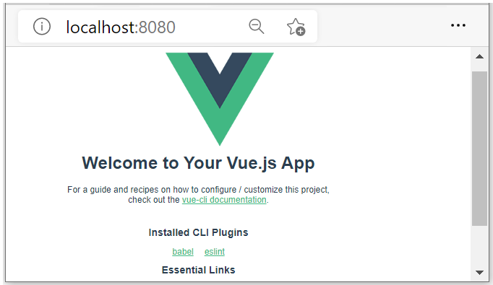
10.4. 运行Vue项目
在DOS命令行转到helloworld目录，运行命令“npm run serve”，就会启动一个Web服务器。
helloworld项目就发布在这个Web服务器上，通过浏览器访问http://localhost:8080，就会出现helloworld项目的主页。

Slide 156
10.5 创建单文件组件<Hello>
<template>
<p>{{message}}</p>
</template>
<script>
export default{
data(){
return {
message: 'Hello,Vue!'
}
}
}
</script>
Hello.vue

Slide 157
10.5 创建单文件组件<Hello>
<template>
<Hello />
</template>
<script>
import Hello from './components/Hello.vue'
export default {
name: 'App',
components: {
Hello
}
}
</script>
<style>……</style>
App.vue

Slide 158
10.6 创建正式产品
在DOS命令行，转到helloworld目录下，运行如下命令创建正式产品：
npm run build
以上命令会在helloworld根目录下创建一个dist目录，它就是正式产品的目录。dist目录非常精简，不到100K。

Slide 159
10.7 把helloworld正式产品发布到Tomcat中
修改helloworld根目录下的vue.config.js文件，设置publicPath属性：
module.exports = {
//其他配置
//……
publicPath: './' //设置公开访问路径
}
如果vue.config.js文件不存在，就创建该文件。
把dist目录拷贝到Tomcat的webapps目录下，启动Tomcat服务器，通过浏览器访问如下URL，就会显示项目的主页：
http://localhost:8080/dist

Slide 160
第11章 Vue Router路由管理器
11.1 简单的路由管理
11.2 路由管理器的基本用法
11.3 在Vue项目中使用路由管理器
11.4 路由模式
11.5 动态链接
11.6 嵌套的路由
11.7 命名路由
11.8 命名视图
11.9 向路由的组件传递属性
11.10 编程式导航
11.11 导航守卫函数

Slide 161
11.1 简单的路由管理
在simple.html中，有三个组件：HomeComponent、AboutComponent和NotFoundComponent。
在routes变量中指定了组件的路由：
const routes = { //指定组件的路由，即组件和URL链接的对应关系
'/': HomeComponent,
'/about': AboutComponent
}
在网页中提供了访问组件的锚链接：
<ul>
<li><a href="#/">主页</a></li>
<li><a href="#/about">关于我们</a></li>
</ul>
在根组件的created()钩子函数中，设置了监听popstate事件的操作：
window.addEventListener('popstate', () => {
//获得链接中符号“#”后面的内容
this.currentRoute = window.location.hash.substring(1)
console.log('currentRoute:'+this.currentRoute)
})
simple.html

Slide 162
11.1 简单的路由管理
computed: {
CurrentComponent () {
//根据当前路由返回相应的组件
//如果不存在相应的组件，就返回NotFoundComponent组件
return routes[this.currentRoute] || NotFoundComponent
}
},
render() { //渲染当前组件
return h(this.CurrentComponent)
}

Slide 163
11.2 路由管理器的基本用法
在myroute.html中，根组件模板中的<router-link>组件和<router-view>组件都来自于Router路由管理器。
<div id="app">
<p>
<!-- 设置导航链接 -->
<router-link to="/">主页</router-link> |
<router-link to="/about">关于我们</router-link>
</p>
<!-- 插入与路由匹配的组件 -->
<router-view></router-view>
</div>
<router-link>渲染后的结果为：
<a href="#/" >主页</a> |
<a href="#/about" >关于我们</a>
myroute.html

Slide 164
11.2 路由管理器的基本用法
在myroute.html的JavaScript脚本中,定义组件的路由
// 定义组件的路由
const myroutes = [
{ path: '/', component: HomeComponent },
{ path: '/about', component: AboutComponent },
]

Slide 165
11.2 路由管理器的基本用法
在myroute.html的JavaScript脚本中创建了一个路由管理器实例router：
const router = VueRouter.createRouter({
//设置hash路由模式
history: VueRouter.createWebHashHistory(),
//设置路由
routes: myroutes
})
Vue应用实例的use(router)函数使得路由管理器会对应用进行路由管理：
const app = Vue.createApp({})
app.use(router) //使用路由管理器
app.mount('#app')

Slide 166
11.3 在Vue项目中使用路由管理器
安装路由管理器插件。在DOS命令行，转到helloworld根目录下，运行如下命令：
npm install vue-router@4
以上命令会在helloworld项目中安装路由管理器插件，安装完成后，在helloworld根目录下会出现node_modules/vue-router目录，它就是该插件的模块。

Slide 167
11.3 在Vue项目中使用路由管理器
在helloworld项目中新建或修改以下文件：
（1）在src/components目录下新建Home.vue和About.vue，分别定义HomeComponent组件和AboutComponent组件。
（2）新建router/index.js文件，在该文件中创建路由管理器的实例。
（3）修改src/main.js文件，使得Vue的应用实例使用路由管理器。
（4）修改src/App.vue文件，在根组件模板中插入<router-link>和<router-view>组件。

Slide 168
11.3 在Vue项目中使用路由管理器
<template>
<p>这是主页</p>
</template>
<script>
export default {
name: 'HomeComponent'
}
</script>
<template>
<p>这是我们的介绍</p>
</template>
<script>
export default {
name: 'AboutComponent'
}
</script>
Home.vue
About.vue

Slide 169
11.3 在Vue项目中使用路由管理器
import { createRouter, createWebHashHistory } from 'vue-router'
import HomeComponent from '../components/Home.vue'
import AboutComponent from '../components/About.vue'
const routerHistory = createWebHashHistory()
const router = createRouter({ //创建路由管理器router实例
history: routerHistory,
routes: [
{
path: '/',
component: HomeComponent
},
{
path: '/about',
component: AboutComponent
}
]
})
export default router
index.js

Slide 170
11.3 在Vue项目中使用路由管理器
import { createApp } from 'vue'
import App from './App.vue'
import router from './router'
const app = createApp(App)
app.use(router) //使用路由管理器
app.mount('#app')
main.js

Slide 171
11.3 在Vue项目中使用路由管理器
<template>
<p>
<!-- 设置导航链接 -->
<router-link to="/">主页</router-link> |
<router-link to="/about">关于我们</router-link>
</p>
<!-- 插入与当前路由对应的组件 -->
<router-view></router-view>
</template>
<script>
export default {
name: 'App'
}
</script>
App.vue

Slide 172
11.4 路由模式
Router路由管理器有一个history属性，用来设定路由模式，它有两个可选值：VueRouter.createWebHashHistory() VueRouter.createWebHistory()
第一个可选值表示hash模式，第二个可选值表示history模式：
history: VueRouter.createWebHashHistory() //设置hash路由模式
或者：
history: VueRouter.createWebHistory() //设置history路由模式

Slide 173
11.4 路由模式
在hash模式下，路由管理器的<router-link>组件会生成以符号“#”开头的锚链接。对于根组件模板中的以下代码：
<router-link to="/about">关于我们</router-link>
以上代码的渲染结果为：
<a href="#/about" >关于我们</a>

Slide 174
11.4 路由模式
在history模式下，对于根组件模板中的以下代码：
<router-link to="/about">关于我们</router-link>
以上代码的渲染结果为：
<a href="/about" >关于我们</a>
history模式尽管可以使得URL链接看上去更加优雅，但是也存在不足，如果通过浏览器的刷新功能浏览页面时，会出现错误。

Slide 175
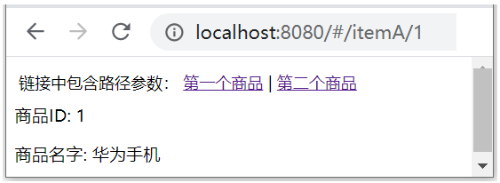
11.5 动态链接
11.5.1 链接中包含路径参数
11.5.2 链接中包含查询参数

Slide 176
11.5.1 链接中包含路径参数
在src/App.vue文件中，通过<router-link>组件加入对ItemA组件的导航链接：
<template>
……
<p>
链接中包含路径参数：
<router-link to="/itemA/1">第一个商品</router-link> |
<router-link to="/itemA/2">第二个商品</router-link>
</p>
</template>

Slide 177
11.5.1 链接中包含路径参数
ItemA组件的路由：
routes: [
……
{
path: '/itemA/:id',
component: ItemA
}
]

Slide 178
11.5.1 链接中包含路径参数
<template>
<p>商品ID: {{$route.params.id}}</p>
<p>商品名字: {{ items[$route.params.id] }} </p>
</template>
<script>
export default {
name: 'ItemA',
data(){
return{
items:{1:'华为手机',2:'小米手机'}
}
}
}
</script>
ItemA.vue

Slide 179
11.5.2 链接中包含查询参数
在src/App.vue文件中，通过<router-link>组件加入对ItemB组件的导航链接：
<template>
……
<p>
链接中包含查询参数：
<router-link to="/itemB?id=1">第一个商品</router-link> |
<router-link to="/itemB?id=2">第二个商品</router-link>
</p>
</template>

Slide 180
11.5.2 链接中包含查询参数
ItemB组件的路由：
routes: [
……
{
path: '/itemB',
component: ItemB
}
]

Slide 181
11.5.2 链接中包含查询参数
<template>
<p>商品ID: {{$route.query.id}}</p>
<p>商品名字: {{ items[$route.query.id] }} </p>
</template>
<script>
export default {
name: 'ItemB',
data(){
return{
items:{1:'华硕电脑',2:'联想电脑'}
}
}
}
</script>
ItemB.vue

Slide 182
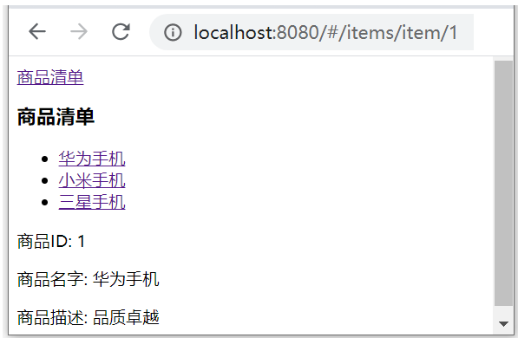
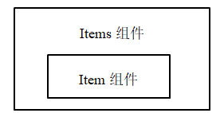
11.6 嵌套的路由
在实际需求中，会出现一个组件的界面中嵌套了另一个组件的情况。
根组件

Slide 183
11.6 嵌套的路由
Items父组件和Item子组件的路由：
{
path: '/items',
component: Items,
children:[
{
path: 'item/:id',
component: Item
}
]
}

Slide 184
11.6 嵌套的路由
<template>
<div> <h3>商品清单</h3>
<ul>
<li v-for="item in items" :key="item.id">
<router-link :to=" '/items/item/' + item.id" > {{item.title}} </router-link>
</li>
</ul>
</div>
<router-view></router-view>
</template>
<script>
import Items from '@/assets/items'
export default {
name: 'Items',
data(){ return{ items: Items } }
}
</script>
Items.vue

Slide 185
11.6 嵌套的路由
<script>
import Items from '@/assets/items'
export default {
name: 'Item',
data(){ return{ item:{} }
},
created(){
this.item=Items.find(
(item)=>item.id==this.$route.params.id
)
},
watch: {
'$route' (to){ //监听$route变量
this.item=Items.find(
(item)=>item.id==to.params.id
)
}
}
}
</script>
<template>
<p>商品ID: {{item.id}}</p>
<p>商品名字: {{item.title }} </p>
<p>商品描述: {{item.desc}}</p>
</template>
Item.vue

Slide 186
11.6 嵌套的路由
在src/App.vue文件中，在根组件的模板中加入Items组件的导航链接：
<template>
<p>
<router-link to="/items">商品清单</router-link>
</p>
<!-- 插入与当前路由对应的组件 -->
<router-view></router-view>
</template>

Slide 187
11.7 命名路由
为Items组件以及Item组件的路由分别设定名字“items”和“item”：
{
path: '/items',
name: 'items',
component: Items,
children:[
{
path: 'item/:id',
name: 'item',
component: Item
}
]
}

Slide 188
11.7 命名路由
修改src/App.vue文件，在设置Items组件的导航链接时通过名字来指定路由：
<router-link v-bind:to="{ name: 'items'}">商品清单</router-link>
简写为：
<router-link :to="{ name: 'items'}">商品清单</router-link>
原来的代码：
<router-link to="/items">商品清单</router-link>

Slide 189
11.7 命名路由
修改src/components/Items.vue文件，在设置Item组件的导航链接时通过名字来指定路由：
<ul>
<li v-for="item in items" :key="item.id">
<router-link :to="{name: 'item', params: {id: item.id}}" >
{{item.title}}
</router-link>
</li>
</ul>
以上<router-link>组件的to属性的取值为{name: 'item', params: {id: item.id}}，params属性用来为路径中的id路径参数赋值。

Slide 190
11.8 命名视图
路由管理器允许为一个路由设定多个组件，每个组件有一个视图名字。例如：
{
path: 'detail',
components: {
title: Title,
default: Content
}
}
以上路由表明，当链接为相对路径“detail”，会同时对应Title组件和Content组件。
在以上代码中，Title组件的视图名字为“title”，Content组件的视图名字为默认的“default”。

Slide 191
11.8 命名视图
在模板中，<router-view>组件通过name属性为指定视图的名字：
<router-view name="title"></router-view>
<router-view></router-view>
以上第一个<router-view>组件显示视图名字为“title”的Title组件，第二个<router-view>组件显示视图名字为默认的“default”的Content组件，这样就达到了在同一个界面上同级显示两个组件的效果。
Title组件
Content组件

Slide 192
11.9 向路由的组件传递属性
ItemA.vue
<template>
<p>商品ID: {{id}}</p>
<p>商品名字: {{ items[id] }} </p>
</template>
<script>
export default {
name: 'ItemA',
props: ['id'],
data(){
return{
items:{1:'华为手机',2:'小米手机'}
}
}
}
</script>

Slide 193
11.9 向路由的组件传递属性
为ItemA组件的路由增加一个props属性，取值为true：
{
path: '/itemA/:id',
component: ItemA,
props:true
}
当ItemA组件的路由的props属性为true，路由管理器就会自动把链接中的id路径参数值赋值给ItemA组件的id属性。例如当用户访问的链接为“/itemA/1”，那么ItemA组件的id属性的值为1。

Slide 194
11.10 编程式导航
导航函数 | 说明
push(location，onComplete?，onAbort?) | 导航到location目标地址，把目标地址添加到历史记录栈中。
replace(location，onComplete?，onAbort?) | 导航到location目标地址，不会把目标地址添加到历史记录栈中，而是用目标地址替换历史记录栈中的当前地址。
forward() | 相当于浏览器的前进功能，导航到历史记录栈中的下一个地址。
back() | 相当于浏览器的后退功能，导航到历史记录栈中的上一个地址。
go(n) | 前进或后退n步。假定当前地址在历史记录栈中的索引为index，那么go(2)导航到历史记录栈中索引为index+2的地址，go(-2)导航到历史记录栈中索引为index-2的地址。

Slide 195
11.10 编程式导航
<template>
<div>
<h3>商品清单</h3>
<ul>
<li v-for="item in items" :key="item.id">
<a href="#" @click.prevent=
"toRoute({name: 'item',params: {id: item.id} })">
{{item.title}}
</a>
</li>
</ul>
</div>
<!-- 显示Item组件 -->
<router-view></router-view>
</template>
Items.vue

Slide 196
11.10 编程式导航
Items.vue
<script>
import Items from '@/assets/items'
export default {
name: 'Items',
data(){
return{
items: Items
}
},
methods:{
toRoute(location){
if(location.params.id != this.$route.params.id )
this.$router.push(location)
}
}
}
</script>

Slide 197
11.11 导航守卫函数
当用户在网页上通过导航链接从一个路由导航到另一个路由时，路由管理器会在导航的特定时机调用相关的导航守卫函数，这些函数可以看作是针对路由导航的钩子函数。
导航守卫函数分为三类：
（1）全局导航守卫函数：作用于所有的路由，包括beforeEach()、beforeResolve()和afterEach()函数。可通过路由管理器实例调用这些函数。
（2）特定路由的导航守卫函数：作用于特定的路由，包括beforeEnter()函数。在配置特定路由时可以定义beforeEnter()函数。
（3）组件内的导航守卫函数：作用于特定的组件，包括beforeRouteEnter()、beforeRouteUpdate()和beforeRouteLeave()函数。在定义组件时可以加入这些函数。

Slide 198
11.11 导航守卫函数
在从组件A导航到组件B的过程中，路由管理器的完整的导航流程如下：
（1）导航被触发。
（2）调用即将离开的组件A的beforeRouteLeave()函数。
（3）调用全局的beforeEach()函数。
（4）如果组件B的实例已经存在，本次导航会重用该组件实例，调用组件B的beforeRouteUpdate()函数。例如当路由从/items/item/1变为/items/item/2时，会重用Item组件，在这种情况下会调用beforeRouteUpdate()函数。
（5）调用组件B的路由配置中的beforeEnter()函数。
（6）解析异步路由的组件。
（7）如果组件B的实例尚不存在，会调用组件B的beforeRouteEnter()函数。
（8）调用全局的beforeResolve()函数。
（9）导航被确认。
（10）调用全局的afterEach()函数。
（11）触发DOM更新。
（12）调用组件B的beforeRouteEnter()函数中传给next参数的回调函数。

Slide 199
11.11.1 全局导航守卫函数
全局的导航守卫函数对所有的路由起作用，包括：
（1）beforeEach()：开始导航前调用。
（2）beforeResolve()：在导航确认之前，并且组件内的导航守卫以及异步路由的组件被解析后调用。
（3）afterEach()：导航被确认之后调用。在该函数中不能使用next参数，不能再改变导航路由。

Slide 200
11.11.1 全局导航守卫函数
router.afterEach((to) => {
if(to.meta.title)
document.title = to.meta.title
else
document.title = 'helloworld'
})
const router = createRouter({
history: routerHistory,
routes: [
{
path: '/essay',
component: Essay,
meta:{
title: 'essay'
},
children:[……]
}
……
]
})
index.js
如果访问链接“/essay”，页面的标题为“essay”，如果访问其他链接，页面的标题为“helloworld”。

Slide 201
11.11.2 特定路由的导航守卫函数
在配置路由时，可以设定beforeEnter()导航守卫函数，它只对当前路由起作用。
当路由管理器调用了全局的导航守卫函数beforeEach()之后，在调用组件内的导航守卫函数之前，会调用beforeEnter()函数。
例如：
{ path: '/item/:id',
component: ItemComponent,
//特定路由的导航守卫函数
beforeEnter: (to,from) =>{
log('beforeEnter:',to,from)
}
}

Slide 202
11.11.3 组件内的导航守卫函数
组件内的导航守卫函数只对当前组件有效，包括：
（1）beforeRouteEnter()：当组件实例尚未创建，并且组件的路由被确认之前调用。在该函数中不能通过this关键字来访问组件实例。
（2）beforeRouteUpdate()：当组件实例被重用时调用。例如当路由从“/item/1”变为“/item/2”时，会重用Item组件，在这种情况下会调用beforeRouteUpdate()函数。在该函数中可以通过this来访问当前组件实例。
（3）beforeRouteLeave()：将要离开当前组件的路由，即将导航到其他组件的路由前调用该函数。在该函数中可以通过this关键字来访问当前组件实例。

Slide 203
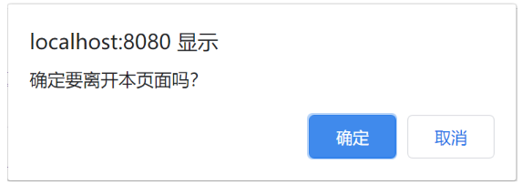
11.11.3 组件内的导航守卫函数
Item.vue，再增加一个beforeRouteLeave()函数：
beforeRouteLeave () {
const answer = window.confirm('确定要离开本页面吗？')
if (!answer) return false
}

Slide 204
第12章 组合（Composition）API
12.1 setup()函数的用法
12.1.1 props参数
12.1.2 context参数
12.1.3 ref()函数
12.1.4 reactive()函数
12.1.5 toRefs()函数
12.1.6 readonly()函数
12.2 分割setup()函数
12.2.1 把setup()函数分割到多个函数中
12.2.2 把setup()函数分割到多个文件中

Slide 205
第12章 组合（Composition）API
组合（Composition）API可以对一个组件进行灵活地切割，而且是把处理相同业务逻辑的代码放到同样的模块中。
组合API的入口是setup()函数，它具有输入参数，也能有返回值，这样就会动态控制模块的输出代码。

Slide 206
12.1 setup()函数的用法
组件的setup()函数在beforeCreate()钩子函数执行之前调用。
setup()函数具有以下特点：
（1）在 setup()函数中无法访问data选项中的变量以及methods选项中的方法。
（2）在setup()函数中无法访问this关键字。
（3）setup()函数有两个可选的参数props和context。props参数包含了组件的属性，context参数表示当前组件的上下文。
（4）在setup()函数中可以定义组件的变量、方法、计算属性和数据监听器，还可以注册组件的生命周期钩子函数。
（4）setup()函数可以返回变量和方法。

Slide 207
12.1 setup()函数的用法
<div id="app">
<Date></Date>
</div>
<script>
const app=Vue.createApp({ })
app.component('Date', {
beforeCreate(){
console.log('call beforeCreate()')
},
created(){
console.log('call created()')
},
setup(){
console.log('call setup')
const date=new Date()
return { date } //返回date变量
},
template: `<div>{{ date }}</div>`
})
app.mount('#app')
</script>
simple.html

Slide 208
12.1.1 props参数
setup()函数有一个可选的props参数，该参数包含了组件的所有属性。
export default {
name:'User',
props: ['id'],
setup(props,context){
console.log(props.id)
……
}
}
User.vue

Slide 209
12.1.2 context参数
在setup()函数中不能访问this关键字，不过可以访问表示上下文的context参数，通过这个context参数就能访问组件的内置变量和方法。
setup(props,context){
console.log(context.attrs) //组件的内置$attrs变量
console.log(context.slots) //组件的内置$slots变量
console.log(context.parent) //组件的内置$parent变量
console.log(context.root) //组件的内置$root变量
console.log(context.emit) //组件的内置$emit()方法
console.log(context.refs) //组件的内置$refs变量
……
}

Slide 210
12.1.3 ref()函数
如果要使setup()函数返回的变量支持响应式机制，有两种办法：
（1）用ref()函数来为变量生成一个引用。
（2）用reactive()函数来为变量生成一个代理。

Slide 211
12.1.3 ref()函数
在User组件的setup()函数中，username变量支持响应式机制：
// username变量支持响应式机制
const username =ref('Tom')
console.log(username)
在User组件的模板中，会显示username变量的值，并通过输入框修改它的值：
<p>名字：{{username}}
<input v-model="username" />
</p>

Slide 212
12.1.4 reactive()函数
在User组件的setup()函数中，address变量包含homeAddress和comAddress两个值，address变量通过reactive()函数来支持响应式机制：
//address变量支持响应式机制
const address=reactive(
{ homeAddress:'光明路66号',comAddress:'康庄路88号'} )
console.log(address)
console.log(address.homeAddress)
console.log(address.comAddress)
在User组件的模板中，会显示address.homeAddress变量的值，并试图通过输入框修改它的值：
<p>家庭地址：{{address.homeAddress}}
<input v-model="address.homeAddress" /></p>

Slide 213
12.1.5 toRefs()函数
如果setup()函数直接返回address变量，组件必须通过address.homeAddress的形式来访问homeAddress变量：
return { address }
如果希望在组件中直接访问homeAddress变量，可以通过toRefs()函数来包装address变量，再将其返回：
return {...toRefs(address)}

Slide 214
12.1.6 readonly()函数
readonly()函数返回一个只读变量。在User组件的setup()函数中，addressCopy变量就是只读变量：
//addressCopy是只读变量
const addressCopy=readonly(address)
在User组件的模板中，会显示addressCopy.homeAddress变量的值，并试图通过输入框修改它的值：
<p>家庭地址备份：{{addressCopy.homeAddress}}
<input v-model="addressCopy.homeAddress" />
</p>

Slide 215
12.2 分割setup()函数
当setup()函数本身非常庞大，也必须对它进行分割，这样才能发挥组合API的特长。
对setup()函数的分割包括两个步骤：
（1）把setup()函数分割成多个函数。把处理相关业务逻辑的代码分割到同一个函数中。
（2）把从setup()函数中分割出来的每个函数放到单独的.js文件中。

Slide 216
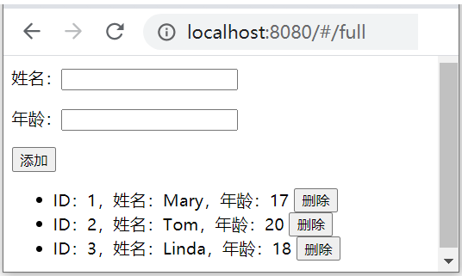
12.2 分割setup()函数
<template>……</template>
<script>
import useAddPerson from './add.js'
import useRemovePerson from './remove.js'
export default {
setup() {
const { persons, remove } = useRemovePerson()
const { person, add } = useAddPerson(persons)
return { persons,remove, person, add}
}
}
</script>
Person.vue

Slide 217
12.2 分割setup()函数
import { reactive} from 'vue'
// 向persons数组添加新的person对象
const useAddPerson = (persons) => {
const person= reactive({ id: '', name: '', age: '' })
const add = (()=> {
//计算新添加person对象的id
let index=null
for( index in persons.array){
if(person.id<=persons.array[index].id)
person.id=persons.array[index].id+1
}
add.js
//创建person对象的拷贝。
const personCopy = Object.assign({},person)
//添加person对象
persons.array.push(personCopy)
person.id = ''
person.name = ''
person.age = ''
})
return { person,add }
}
export default useAddPerson

Slide 218
12.2 分割setup()函数
remove.js
import { reactive} from 'vue'
const useRemovePerson = () => {// 删除一个person对象
const persons = reactive({//包含了所有的person对象
array: [
{ id: 1, name: "Mary", age: 17 }, { id: 2, name: "Tom", age: 20 },
{ id: 3, name: "Linda", age: 18 },
]
})
const remove = (id) => {
persons.array =persons.array.filter((v) => v.id !== id
}
return { persons, remove }
}
export default useRemovePerson

Slide 219
第13章 通过Axios访问服务器
13.1 Axios的基本用法
13.2 在Vue项目中使用Axios
13.2.1 异步请求
13.2.2 POST请求方式
13.3 Axios API的用法
13.4 创建Axios实例
13.5 并发请求
13.6 请求拦截器和响应拦截器

Slide 220
第13章 通过Axios访问服务器
前端通过Axios插件与后端服务器进行通信的方法。
Axios插件封装了Ajax（Asynchronous Javascript And XML，异步 JavaScript 和 XML），能够向服务器端发送异步Ajax请求，再把接收到的响应数据显示到网页上。

Slide 221
13.1 Axios的基本用法
simple.html
mounted () {
axios
.get('http://www.javathinker.net/customer?id=1')
.then(response => {
console.log('客户端的请求：', response.request) //客户端的请求
console.log('响应状态代码：', response.status) //响应状态代码
console.log('响应状态代码的描述：', response.statusText) //对响应状态代码的描述
console.log('响应头：',response.headers) //响应头
console.log('客户端的请求配置：', response.config) //客户端的请求配置
this.content = response.data //响应中的正文数据
})
.catch( error=> { //请求失败的处理行为
console.log(error)
})
}
//返回Promise对象
simple.html
JavaThinker.net

Slide 222
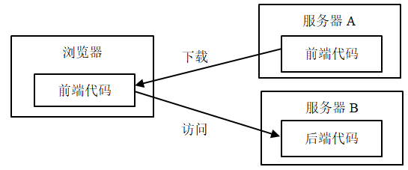
13.1 Axios的基本用法
同域访问
默认情况下，许多浏览器会禁止这种跨域访问，会提示违反了CORS（Cross-Origin Resource Sharing，跨域资源共享）政策。

Slide 223
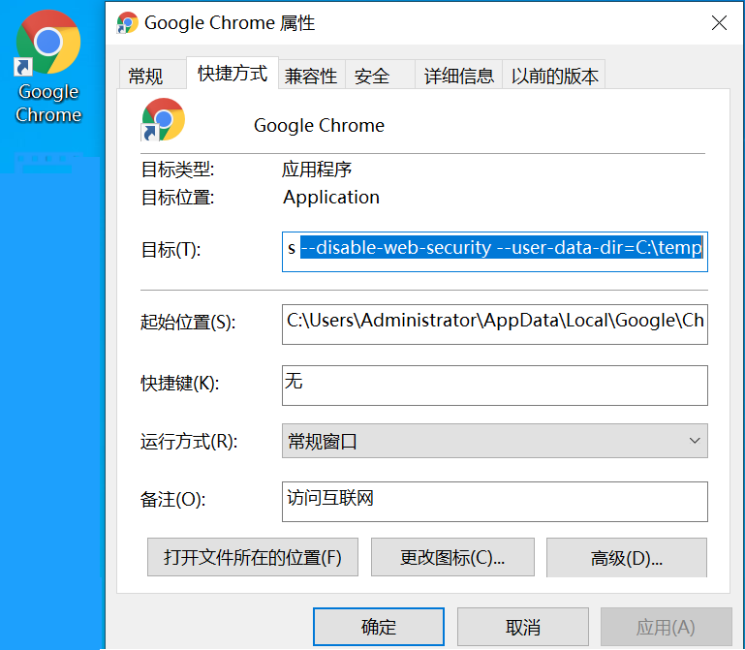
13.1 Axios的基本用法
为了能顺利通过本地的Chrome浏览器访问simple.html以及本章其他的范例，需要在操作系统中，为Chrome关闭安全监测的功能，这样Chrome就不会再禁止跨域访问。
在操作系统中，选中Chrome的快捷图片，按下鼠标右键，在下拉菜单中选择“属性”，在弹出的属性窗口的“目标”输入框中，为chrome.exe程序添加如下参数，其中user-data-dir参数的值可以任意设定：
--args --disable-web-security --user-data-dir=C:\temp

Slide 224
13.2 在Vue项目中使用Axios
对于helloworld项目，在DOS命令行转到helloworld根目录下，运行以下命令，就会安装Axios和Vue-Axios插件：
npm install axios vue-axios

Slide 225
13.2 在Vue项目中使用Axios
在src/main.js中引入Axios和Vue-Axios插件
import {createApp } from 'vue'
import App from './App.vue'
import router from './router'
import axios from 'axios'
import VueAxios from 'vue-axios'
const app = createApp(App)
app.use(router)
app.use(VueAxios,axios)
app.mount('#app')
main.js

Slide 226
13.2.1 异步请求
<template>
<div>
<p>输入id: <input v-model="customer.id" />
<button @click="getCustomer">查询</button> {{msg}} </p>
<p> {{isLoading}}</p>
<p>名字：{{customer.name}} </p>
<p>年龄：{{customer.age}} </p>
</div>
</template>
GetCustomer.vue

Slide 227
13.2.1 异步请求
<script>
export default {
data(){
return {
customer: {id: '', name: '', age: ''},
msg: '',
isLoading: ''
}
},
GetCustomer.vue

Slide 228
13.2.1 异步请求
GetCustomer.vue
getCustomer(){
this.customer.name=''
this.customer.age=''
this.msg=''
this.isLoading='正在查询...'
this.axios({
baseURL: 'http://www.javathinker.net',
url: '/customer',
method: 'get',
params: {id: this.customer.id}
}).then( (response)=> {
this.isLoading=''
if(response.data !== null){
this.customer=response.data
}else
this.msg='未找到匹配的数据！'
}).catch( (error) =>{
this.isLoading=''
console.log(error)
})
}

Slide 229
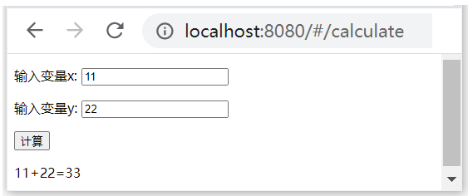
13.2.2 POST请求方式
Calculate.vue
<template>
<div id="app">
<p>输入变量x: <input v-model.number="x" /> </p>
<p>输入变量y: <input v-model.number="y" /> </p>
<button @click="add">计算</button>
<p>{{result}}</p>
</div>
</template>

Slide 230
13.2.2 POST请求方式
Calculate.vue
add(){
this.axios.post( //采用POST请求方式
'http://www.javathinker.net/add',
'x='+this.x+'&y='+this.y //请求正文
).then( response=> {
this.result=this.x+'+'+this.y+'='+response.data
}).catch( error =>{
console.log(error)
})
}

Slide 231
13.3 Axios API的用法
axios()函数的原型如下：
axios(config)
axios(url [, config])
以下几段代码都能按照GET请求方式访问服务器端的URL为“/customer?id=1”的资源。
axios('/customer?id=1') //axios(url) 默认情况下采用GET请求方式
axios('/customer?id=1', {method: GET} ) //axios(url,config)
axios({ url: '/customer?id=1', method: GET }) //axios(config)

Slide 232
13.3 Axios API的用法
为了简化代码，针对不同的请求方式，Axios为axios()函数提供了别名：
axios.get(url [, config]) //GET请求方式
axios.delete(url [, config]) //DELETE请求方式
axios.head(url [, config]) //HEAD请求方式
axios.post(url [, data[,config]]) //POST请求方式
axios.put(url [, data[,config]]) //PUT请求方式
axios.patch(url [, data[,config]]) //PATCH请求方式

Slide 233
13.3 Axios API的用法
this.axios.post( //调用post()函数
'/add',
'x='+this.x+'&y='+this.y
)
this.axios({ //调用axios()函数
url: '/add',
method: 'post',
data: 'x='+this.x+'&y='+this.y
})

Slide 234
13.4 创建Axios实例
如果客户端多次调用axios()函数，并且都使用同样的请求配置，为了避免重复编码，可以创建一个axios实例，接下来只需通过这个axios实例来访问服务器端的资源。
const instance=this.axios.create({ //设置局部的默认请求配置
baseURL: 'http://www.javathinker.net',
method: 'get',
timeout: 6000
})
instance('/customer?id=1')
.then(response=>{console.log(response)})
instance('/vue/pic1.png')
.then(response=>{console.log(response)})

Slide 235
13.5 并发请求
Axios支持同时向服务器发出多个请求，这是通过axios.all()和axios.spread()两个函数来实现的：
（1）all(iterable)函数：发出多个请求，参数iterable指定多个请求函数。
（2）spread(callback)：处理各个请求的响应结果。参数callback作为回调函数，指定处理响应结果的行为。

Slide 236
13.5 并发请求
this.axios.defaults.baseURL='http://www.javathinker.net'
const getCustomer=(id)=>{
return this.axios.get('/customer?id='+id)
}
const calculate= ()=>{
return this.axios.post('/add','x=11&y=22')
}
this.axios.all( [getCustomer(1),getCustomer(2),calculate()] )
.then(this.axios.spread( (response1,response2,response3)=>{
console.log(response1.data)
console.log(response2.data)
console.log(response3.data)
})
)

Slide 237
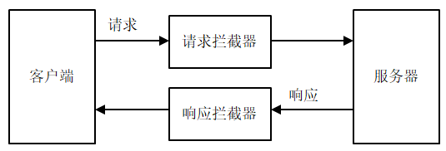
13.6 请求拦截器和响应拦截器
当Axios向服务器发出请求之前，以及接收到响应之后，可以通过拦截器来做一些预处理操作。

Slide 238
13.6 请求拦截器和响应拦截器
//添加请求拦截器
this.axios.interceptors.request.use(config=> {
//修改请求配置
……
config.baseURL="http://www.javathinker.net"
return config
}, error=> {
//处理错误
……
console.log(error)
//返回状态为rejected的Promise对象
return Promise.reject(error)
})
use()函数有两个函数类型的参数，第一个函数参数指定具体的拦截操作，第二个函数参数指定如何处理错误。

Slide 239
13.6 请求拦截器和响应拦截器
//添加响应拦截器
this.axios.interceptors.response.use(response=> {
//预处理响应结果
……
console.log(response.data)
return response
}, error=> {
//处理错误
……
console.log(error)
//返回状态为rejected的Promise对象
return Promise.reject(error)
})

Slide 240
13.6 请求拦截器和响应拦截器
如果要删除拦截器，可以调用axios.interceptors.request或axios.interceptors.response的eject()函数：
var myInterceptor = this.axios.interceptors.request.use(……)
axios.get(url_a).then(……)
//删除myInterceptor
this.axios.interceptors.request.eject(myInterceptor)
this.axios.get(url_b).then(……)

Slide 241
13.6 请求拦截器和响应拦截器
如果为Axios添加了多个请求拦截器，它们的调用顺序为：后添加的请求拦截器被先调用。
如果为Axios添加了多个响应拦截器，它们的调用顺序为：先添加的响应拦截器被先调用。

Slide 242
第14章 通过Vuex进行状态管理
14.1 Vuex的基本工作原理
14.2 Vuex的基本用法
14.3 在Vue项目中使用Vuex
14.4 仓库的getters选项
14.5 仓库的actions选项
14.6 异步动作

Slide 243
14.1 Vuex的基本工作原理
状态管理的三个要素：
（1）状态（State）：组件的data选项定义的数据在特定时刻的取值就是组件的状态（State）。
（2）视图（View）：组件的模板就是组件的视图（View）。
（3）动作（Action）：组件的methods选项定义的方法会改变组件的变量，即改变组件的状态，这些方法就是改变组件状态的动作（Action）。这些动作会导致响应式机制重新渲染组件的视图。

Slide 244
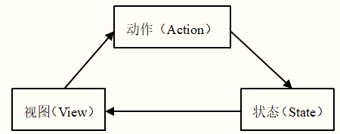
14.1 Vuex的基本工作原理
Vue框架中管理单个组件的状态的单向数据流

Slide 245
14.1 Vuex的基本工作原理
Vuex把组件和状态分离开来，提高了组件代码和状态代码的独立性和可维护性。

Slide 246
14.2 Vuex的基本用法
<div id="app">
{{$store.state.count}}
<button @click="doClick"> 递增</button>
</div>
<script>
const store = Vuex.createStore
state () { //状态
return {
count: 0
}
},
mutations: { //更新状态
increment (state) {
state.count++
}
}
})
simple.html
const app = Vue.createApp({
methods: {
doClick(){
this.$store.commit('increment')
console.log(this.$store.state.count)
}
}
})
app.use(store) //使用Vuex的仓库
app.mount('#app')
</script>

Slide 247
14.2 Vuex的基本用法
更新仓库中的count变量的流程

Slide 248
14.3 在Vue项目中使用Vuex
对于helloworld项目，在DOS命令行转到helloworld根目录下，运行以下命令，就会安装Vuex插件：
npm install vuex@next –save

Slide 249
14.3 在Vue项目中使用Vuex
main.js
import {createApp } from 'vue'
import App from './App.vue'
import { createStore } from 'vuex'
const store = createStore({
state () {
return { count: 0 }
},
mutations: {
increment (state) { state.count++ }
}
})
const app = createApp(App)
app.use(store)
app.mount('#app')

Slide 250
14.3 在Vue项目中使用Vuex
Counter.vue
<template>
<div>
{{$store.state.count}}
<button @click="doClick"> 递增</button>
</div>
</template>
<script>
export default {
methods: {
doClick(){
this.$store.commit('increment') //向仓库提交increment更新函数
console.log(this.$store.state.count)
}
}
}
</script>

Slide 251
14.3 在Vue项目中使用Vuex
Counter.vue
<template>
<div>
{{count}}
<button @click="doClick"> 递增</button>
</div>
</template>
<script>
export default {
computed: {
count() { //定义count计算属性
return this.$store.state.count
}
},
methods: {
doClick(){
this.$store.commit('increment') //向仓库提交increment更新函数
console.log(this.count)
}
}
}
</script>
通过计算属性访问状态

Slide 252
14.3 在Vue项目中使用Vuex
<template>
<div>
{{count1}},{{count2}},{{count3}}
<button @click="doClick"> 递增</button>
</div>
</template>
CounterMapState.vue
<script>
import { mapState } from 'vuex'
export default {
data(){ return {localCount: 200} },
computed: mapState({
count1: 'count',
count2: state => state.count+100,
count3(state) { //使用普通函数定义
return state.count + this.localCount
}
}),
methods: {
doClick(){
this.$store.commit('increment')
console.log(this.count1)
}
}
}
</script>
Vuex提供了一个mapState()状态映射函数，能够简化定义计算属性的代码。

Slide 253
14.3 在Vue项目中使用Vuex
//store仓库的increment更新函数
mutations: {
increment (state, n) { //参数n为更新荷载
state.count+=n
}
}
//组件的doClick()方法
methods: {
doClick(){
this.$store.commit('increment',5) //向仓库提交increment更新函数
}
}
当组件通过store.commit()函数向仓库提交更新函数时，还可以传递一个更新荷载（payload）。

Slide 254
14.3 在Vue项目中使用Vuex
在组件的方法中，通过this.$store.commit('increment',5)这样的代码来向仓库提交更新函数，还是显得很繁琐，如果希望进一步简化代码，可以利用更新映射函数mapMutations()来简化对store.commit()函数的调用。

Slide 255
14.3 在Vue项目中使用Vuex
CounterMapMutation.vue
<template>
<div>
{{$store.state.count}}
<button @click="increment"> 递增1</button>
<button @click="incrementBy(5)"> 递增5</button>
</div>
</template>
<script>
import {mapMutations} from 'vuex'
export default {
methods: mapMutations(['increment','incrementBy'])
}
</script>

Slide 256
14.4 仓库的getters选项
getters选项中定义的属性相当于是仓库的计算属性，它可以被所有组件访问，这样就能避免重复编码。

Slide 257
14.4 仓库的getters选项
state () {
return {
persons: [{id: 1,name: 'Tom', age: 15},
{id: 2,name: 'Mike', age: 25},
{id: 3,name: 'Linda', age: 19},
{id: 4,name: 'Mary', age: 21} ]
}
}
getters: {
adults:
state=> state.persons.filter(person => person.age>=18)
}

Slide 258
14.4 仓库的getters选项
在组件中，可以通过$store.getters.adults的形式来访问仓库的adults属性：
<template>
<div>
<ul>
<li v-for="person in $store.getters.adults" :key="person.id" >
{{person}}
</li>
</ul>
</div>
</template>

Slide 259
14.5 仓库的actions选项
组件、动作函数和更新函数的关系

Slide 260
14.5 仓库的actions选项
const store = createStore({
state () {
return { count: 0 }
},
mutations: {
increment (state) {
state.count++
}
},
actions: {
addAction(context){ //动作函数
context.commit('increment') //提交increment()更新函数
}
}
})

Slide 261
14.6 异步动作
const store = createStore({
state () {
return {
item: {
name: '苹果',
price: 3.8,
quantity: 1,
total : 3.8
}
}
},
mutations: {
addQuantity(state){ //增加购买数量
state.item.quantity++
},
calculate(state){ //计算总价格
state.item.total=state.item.price *
state.item.quantity
}
},
main.js
actions: {
addQuantityAction({commit}){
return new Promise((resolve)=>{
setTimeout( //模拟异步操作
()=>{
commit('addQuantity')
resolve()
},2000)
})
},
calculateAction({commit,dispatch}){
//等购买数量增加后，再计算总价格
dispatch('addQuantityAction').then( ()=>{
commit('calculate')
})
}
}
})

Slide 262
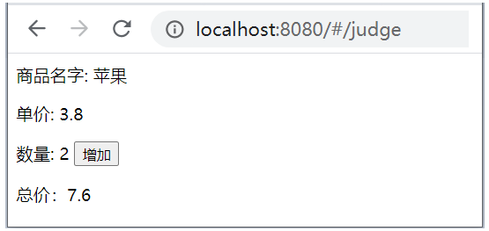
14.6 异步动作
AsyncJudge.vue
<template>
<div>
<p>商品名字: {{item.name}} </p>
<p>单价: {{item.price}} </p>
<p>数量: {{item.quantity}}
<button @click="calculate">增加</button> </p>
<p>总价：{{item.total}}</p>
</div>
</template>
<script>
import { mapState,mapActions } from 'vuex'
export default {
computed: mapState(['item']),
methods: {
...mapActions({calculate: 'calculateAction'})
}
}
</script>

Slide 263
第15章 创建综合购物网站应用
15.1 前端组件的结构
15.2 前端开发技巧
15.3 后端架构
15.4 前端与后端的通信

Slide 264
netstore购物网站应用的组成
netstore购物网站应用分为前端与后端两部分：
（1）前端：采用Vue框架，负责生成网站的界面。
（2）后端：采用Spring框架，控制器层负责与前端交互，模型层通过Spring Data API来访问数据库，在持久化层还采用了Hibernate来进行对象-关系的映射。

Slide 265
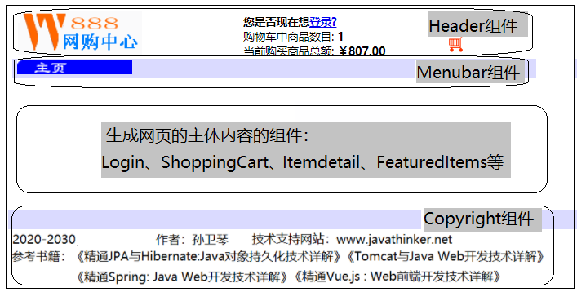
15.1 前端组件的结构

Slide 266
15.1 前端组件的结构
App.vue
<template>
<Header />
<Menubar />
<!-- 插入与当前路由对应的组件 -->
<router-view></router-view>
<Copyright />
</template>
<script>
import Header from './components/include/Header.vue'
import Menubar from './components/include/Menubar.vue'
import Copyright from './components/include/Copyright.vue'
export default {
name: 'App',
components: {Header,Menubar,Copyright}
}
</script>

Slide 267
15.2 前端开发技巧-状态管理
main.js
const store = createStore({
state () {
return {
customer: null, //已经登录的用户
}
},
modules: {cart: cartModule}, //购物车
mutations: {
setCustomer(state,customer){
state.customer=customer
},
setEmail(state,email){
state.customer.email=email
}
}
})

Slide 268
15.2 前端开发技巧-状态管理
cart.js
const cartModule={
state(){
return {items: [] } //购物车中的商品条目
},
mutations: {
// 添加商品到购物车中
pushItemToCart(state, { id, name, basePrice, unitPrice,quantity}){
let cartItem = state.items.find(item => item.id == id)
if(cartItem ==null)
state.items.push({ id, name, basePrice, unitPrice, quantity })
else {
cartItem.quantity ++
cartItem.unitPrice=cartItem.basePrice*cartItem.quantity
}
},

Slide 269
15.2 前端开发技巧-状态管理
cart.js
// 设置商品数量
setQuantity(state, { id, quantity }) {
let cartItem = state.items.find(item => item.id == id)
cartItem.quantity = quantity
cartItem.unitPrice=cartItem.basePrice*cartItem.quantity
},
// 设置购物车的商品条目数组
setCartItems(state, { items }) {
state.items = items
},
clearCart(state){ //清空购物车
state.items=[]
},

Slide 270
15.2 前端开发技巧-状态管理
deleteCartItem(state, id){ // 删除购物车中的商品条目
let index = state.items.findIndex(item => item.id == id);
if(index > -1)
state.items.splice(index, 1)
}
},
getters : {
totalPrice: (state) => { // 计算购物车中所有商品的总价
return state.items.reduce((total, item) => {
return total + item.unitPrice
}, 0)
},
cartSize: (state) => { // 获取购物车中商品条目的数量
return state.items.length
}
}
}
export default cartModule
cart.js

Slide 271
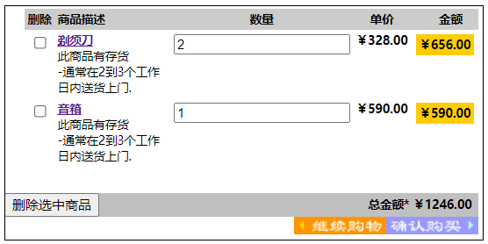
15.2 前端开发技巧-状态同步
ShoppingCart.Vue
<!-- 遍历购物车中每个商品条目的信息 -->
<template v-for="cartItem in cartItems" :key="cartItem.id" >
<!--删除商品的复选框 -->
<input type="checkbox" :value="cartItem.id" v-model="selectedItems">
<!--商品名字 -->
<router-link :to="'/itemdetail/'+cartItem.id" > {{cartItem.name}} </router-link>
<!--商品数量 -->
<input :value="cartItem.quantity" @input= setQuantity($event,cartItem.id)" />
<!-- 商品单价 -->
{{currency(cartItem.basePrice,2)}}
<!-- 商品单元价格 -->
{{currency(cartItem.unitPrice,2)}}
</template>

Slide 272
15.2 前端开发技巧-状态同步
ShoppingCart.Vue
更新商品数量
模板代码：
<input :value="cartItem.quantity"
@input= "setQuantity($event,cartItem.id)" />
脚本代码：
setQuantity(e,id){
this.$store.commit('setQuantity',{id:id,quantity:e.target.value})
}

Slide 273
15.2 前端开发技巧-状态同步
ShoppingCart.Vue
模板代码
总金额* {{currency(totalPrice,2)}}
脚本代码
computed: {
...mapState(['customer']),
...mapState({cartItems:state=>state.cart.items}),
...mapGetters(['totalPrice','cartSize'])
}

Slide 274
15.2 前端开发技巧-状态同步
ShoppingCart.Vue
删除商品
模板代码：
<input type="checkbox" :value="cartItem.id"
v-model="selectedItems">
<button @Click = "deleteCartItems()">删除选中商品</button>
脚本代码：
deleteCartItems(){
this.selectedItems.forEach((id)=>{
this.deleteCartItem(id) //向仓库提交更新函数
})
},
...mapMutations(['pushItemToCart','deleteCartItem'])

Slide 275
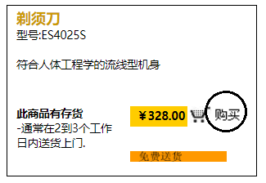
15.2 前端开发技巧-路由管理
ShoppingCart组件的路由
{
path: '/cart',
component: Shoppingcart,
meta: {title: '购物车'}
}
{
path: '/cart/:opt/:id',
component: Shoppingcart,
meta: {title: '购物车'},
props: true
}
在Itemdetail组件中，为“购买”图片设置了如下链接：
<router-link :to="'/cart/addItem/'+item.id">
<img height="18" :src="getImage('catalog/buynow.gif')" border="0"/>
</router-link>

Slide 276
15.2 前端开发技巧-路由管理
在ShoppingCart组件的created()钩子函数中，会把id为116的商品加入到购物车中：
props:['opt','id'],
async created(){
if(this.opt==="addItem"){
this.isLoading='页面加载中...'
try{
let item= await this.findItemById(this.id)
//向购物车加入商品
this.pushItemToCart({id:this.id, name:item.name,
basePrice:item.basePrice,
unitPrice:item.basePrice, quantity:1})
this.isLoading=''
}catch(err){
this.isLoading=''
console.log(err)
}
}
}

Slide 277
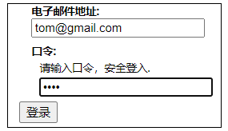
15.2 前端开发技巧-登录流程
如果用户尚未登录网站，Header组件会生成“登录”链接，代码如下：
<router-link
:to="{path:'/login', query: {originalPath: $route.fullPath}}"> 登录?
</router-link>
Login组件会生成登录页面

Slide 278
15.2 前端开发技巧-登录流程
Login.Vue
async doLogin(){
this.error=''
if(this.email==='' || this.password===''){
this.error='请输入正确的EMail或口令.'
return
}
let customer=null
try{
customer=await this.authenticate(this.email,this.password)
}catch(err){console.log(err)}

Slide 279
15.2 前端开发技巧-登录流程
Login.Vue
if(customer!==null){
this.setCustomer(customer)
if(this.$route.query.originalPath){
//跳转至进入登录页面之前的路由
this.$router.replace( this.$route.query.originalPath)
}else{
//否则跳转至主页
this.$router.replace('/')
}
}else{ //如果验证失败
this.password = ''
this.error = 'Email或口令不正确'
}
}

Slide 280
15.2 前端开发技巧-异步处理Axios请求
在common.js中定义的findItemById()方法，它根据特定的id查询相应的item商品对象。该方法通过async/await声明为异步方法：
async function findItemById(id){ //根据id查询相应的item对象
const response=await axios({
url: '/item/'+id,
method: 'get'
})
if(response.status===200)
return response.data
else
return null
}

Slide 281
15.2 前端开发技巧-异步处理Axios请求
ItemDetail.Vue
模板代码：
<template>
{{isLoading}}
<template v-if="isLoading===''"> <!-- 商品已经加载 -->
<!--显示商品明细信息-->
……
</template>
</template>

Slide 282
15.2 前端开发技巧-异步处理Axios请求
ItemDetail.Vue
脚本代码：
<script>
import Spacer from '@/components/include/Spacer.vue'
import useTool from '@/common/common.js'
export default {
name: 'Itemdetail',
components: {Spacer},
props: ['id'],
data(){
return {
item: null, isLoading: '页面加载中...'
}
},

Slide 283
15.2 前端开发技巧-异步处理Axios请求
ItemDetail.Vue
async created(){
try{
this.item= await this.findItemById(this.id)
this.isLoading=''
}catch(err){
console.log(err)
this.isLoading=''
}
},
setup(){
const { getImage,currency,findItemById } = useTool()
return { getImage,currency,findItemById}
}
}
</script>

Slide 284
15.3 后端架构
后端netstore项目分为四层：
（1）控制器层：和前端直接交互。
（2）模型层：实现业务数据和业务逻辑。
（3）持久化层：把业务数据保存到数据库中。
（4）数据库层：永久存储业务数据，本范例采用MySQL数据库。

Slide 285
15.3 后端架构

Slide 286
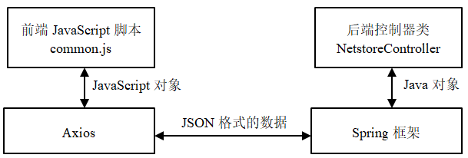
15.4 前端与后端通信
前端的JavaScript脚本与后端的NetstoreController类，分别在Axios插件以及Spring框架的支持下，可以方便地进行数据交换。

Slide 287
15.4 前端与后端通信
在前端的common.js中，authenticate()方法的以下代码请求验证用户身份：
const response=await axios({
url: '/authenticate/'+email+"/"+password,
method: 'get'
})

Slide 288
15.4 前端与后端通信
后端的NetstoreController类中，由authenticate()方法处理这一个请求，因为该方法的@RequestMapping注解设定的URL为“/authenticate/{email}/{password}”，并且请求方式为GET，所以刚好和上述Axios发出的请求匹配：
@RequestMapping(value = "/authenticate/{email}/{password}",
method = RequestMethod.GET)
public Customer authenticate(
@PathVariable("email") String email,
@PathVariable("password") String password){……}

Slide 289
15.5 发布netstore应用
安装MySQL数据库
安装Tomcat
软件下载地址：http://www.javathinker.net/vue.jsp

Slide 290
15.5 发布netstore应用

Slide 291
15.5 发布netstore应用
安装SAMPLEDB数据库
netstore应用采用MySQL作为数据库服务器，以下是在MySQL服务器中安装SAMPLEDB数据库的步骤：
（1）确保MySQL服务器具有用户名为“root”的账号，口令为“1234”。持久化层的Hibernate软件在访问数据库时将用这个账号连接数据库。
（2）在MySQL的客户程序中运行后端netstore项目的schema/sampledb.sql脚本中的SQL语句，该脚本负责创建SAMPLEDB数据库，以及创建CUSTOMERS、ORDERS和ITEMS等表，并且向表中添加记录。

Slide 292
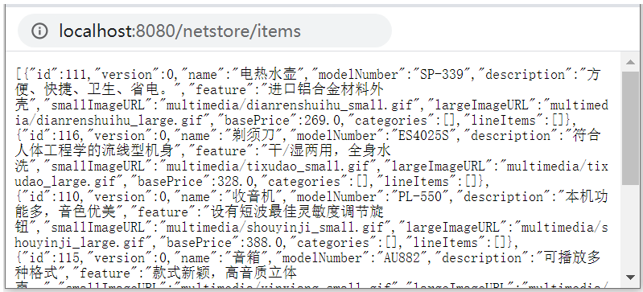
15.5 发布netstore应用
发布后端netstore项目
把配套源代码包的chapter15/server目录下的netstore目录拷贝到Tomcat的webapps目录下即可。
启动Tomcat服务器，再通过浏览器访问http://localhost:8080/netstore/items, 该请求由NetstoreController类的findItems()方法处理

Slide 293
15.5 发布netstore应用
调试和运行前端netstore项目
在DOS命令行，转到chapter15/client/netstore目录，运行命令“npm run serve”启动前端Web服务器，它会监听8081端口。
通过浏览器访问“http://localhost:8081/”，如果出现netstore项目的主页，就表明前端与后端可以正常通信了。

Slide 294
15.5 发布netstore应用
此时前端与后端运行在不同Tomcat服务器上，会存在跨域问题

Slide 295
15.5 发布netstore应用
在操作系统中，选中Chrome的快捷图片，按下鼠标右键，在下拉菜单中选择“属性”，在弹出的属性窗口的“目标”输入框中，为chrome.exe程序添加如下参数，其中user-data-dir参数的值可以任意设定：
--args --disable-web-security --user-data-dir=C:\temp

Slide 296
15.5 发布netstore应用

Slide 297
15.5 发布netstore应用
创建并发布前端项目的正式产品
通过“npm run build”命令，生成前端netstore项目的正式产品，它位于chapter15/client/netstore/dist目录下。
把chapter15/client/netstore/dist目录拷贝到Tomcat的webapps目录下，再把Tomcat的webapps目录下的dist目录改名为cnetstore，表明是前端的netstore项目。
启动Tomcat服务器，通过浏览器访问http://localhost:8080/cnetstore，就会访问前端netstore项目的主页

